Slide 1


Powiatowa stacja sanitarno-epidemiologiczna w Środzie Wielkopolskiej
PODSUMOWANIE ETAPU POWIATOWEGO

Slide 2

Prace konkursowe
Grupa wiekowa 3 – 4 latki

Slide 3
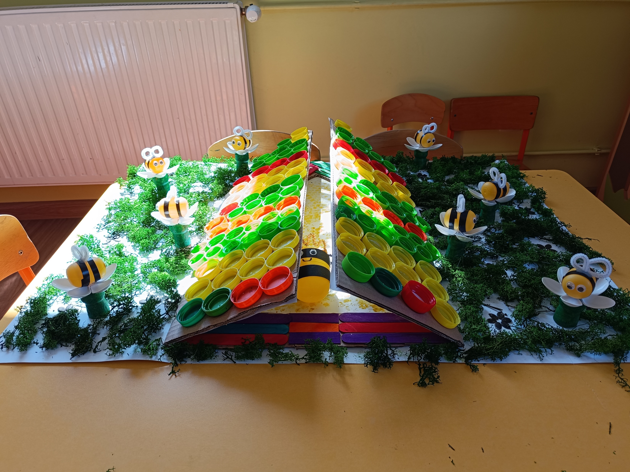
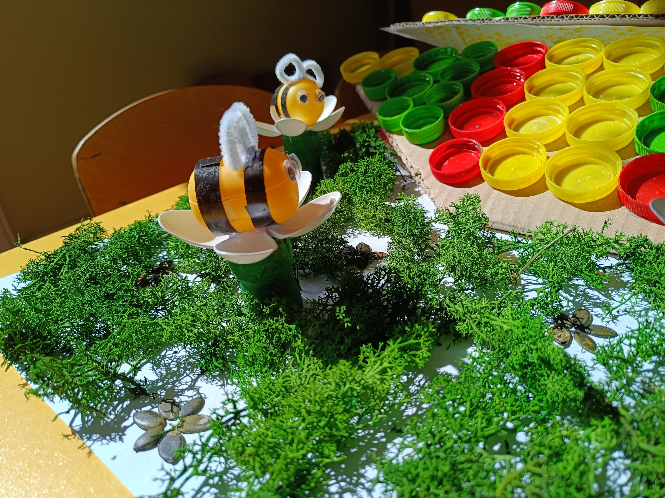
Grupa wiekowa 3-4 latki - I miejsce
Grupa Pszczółki Przedszkole Nr 3 w Środzie Wielkopolskiej

Slide 4
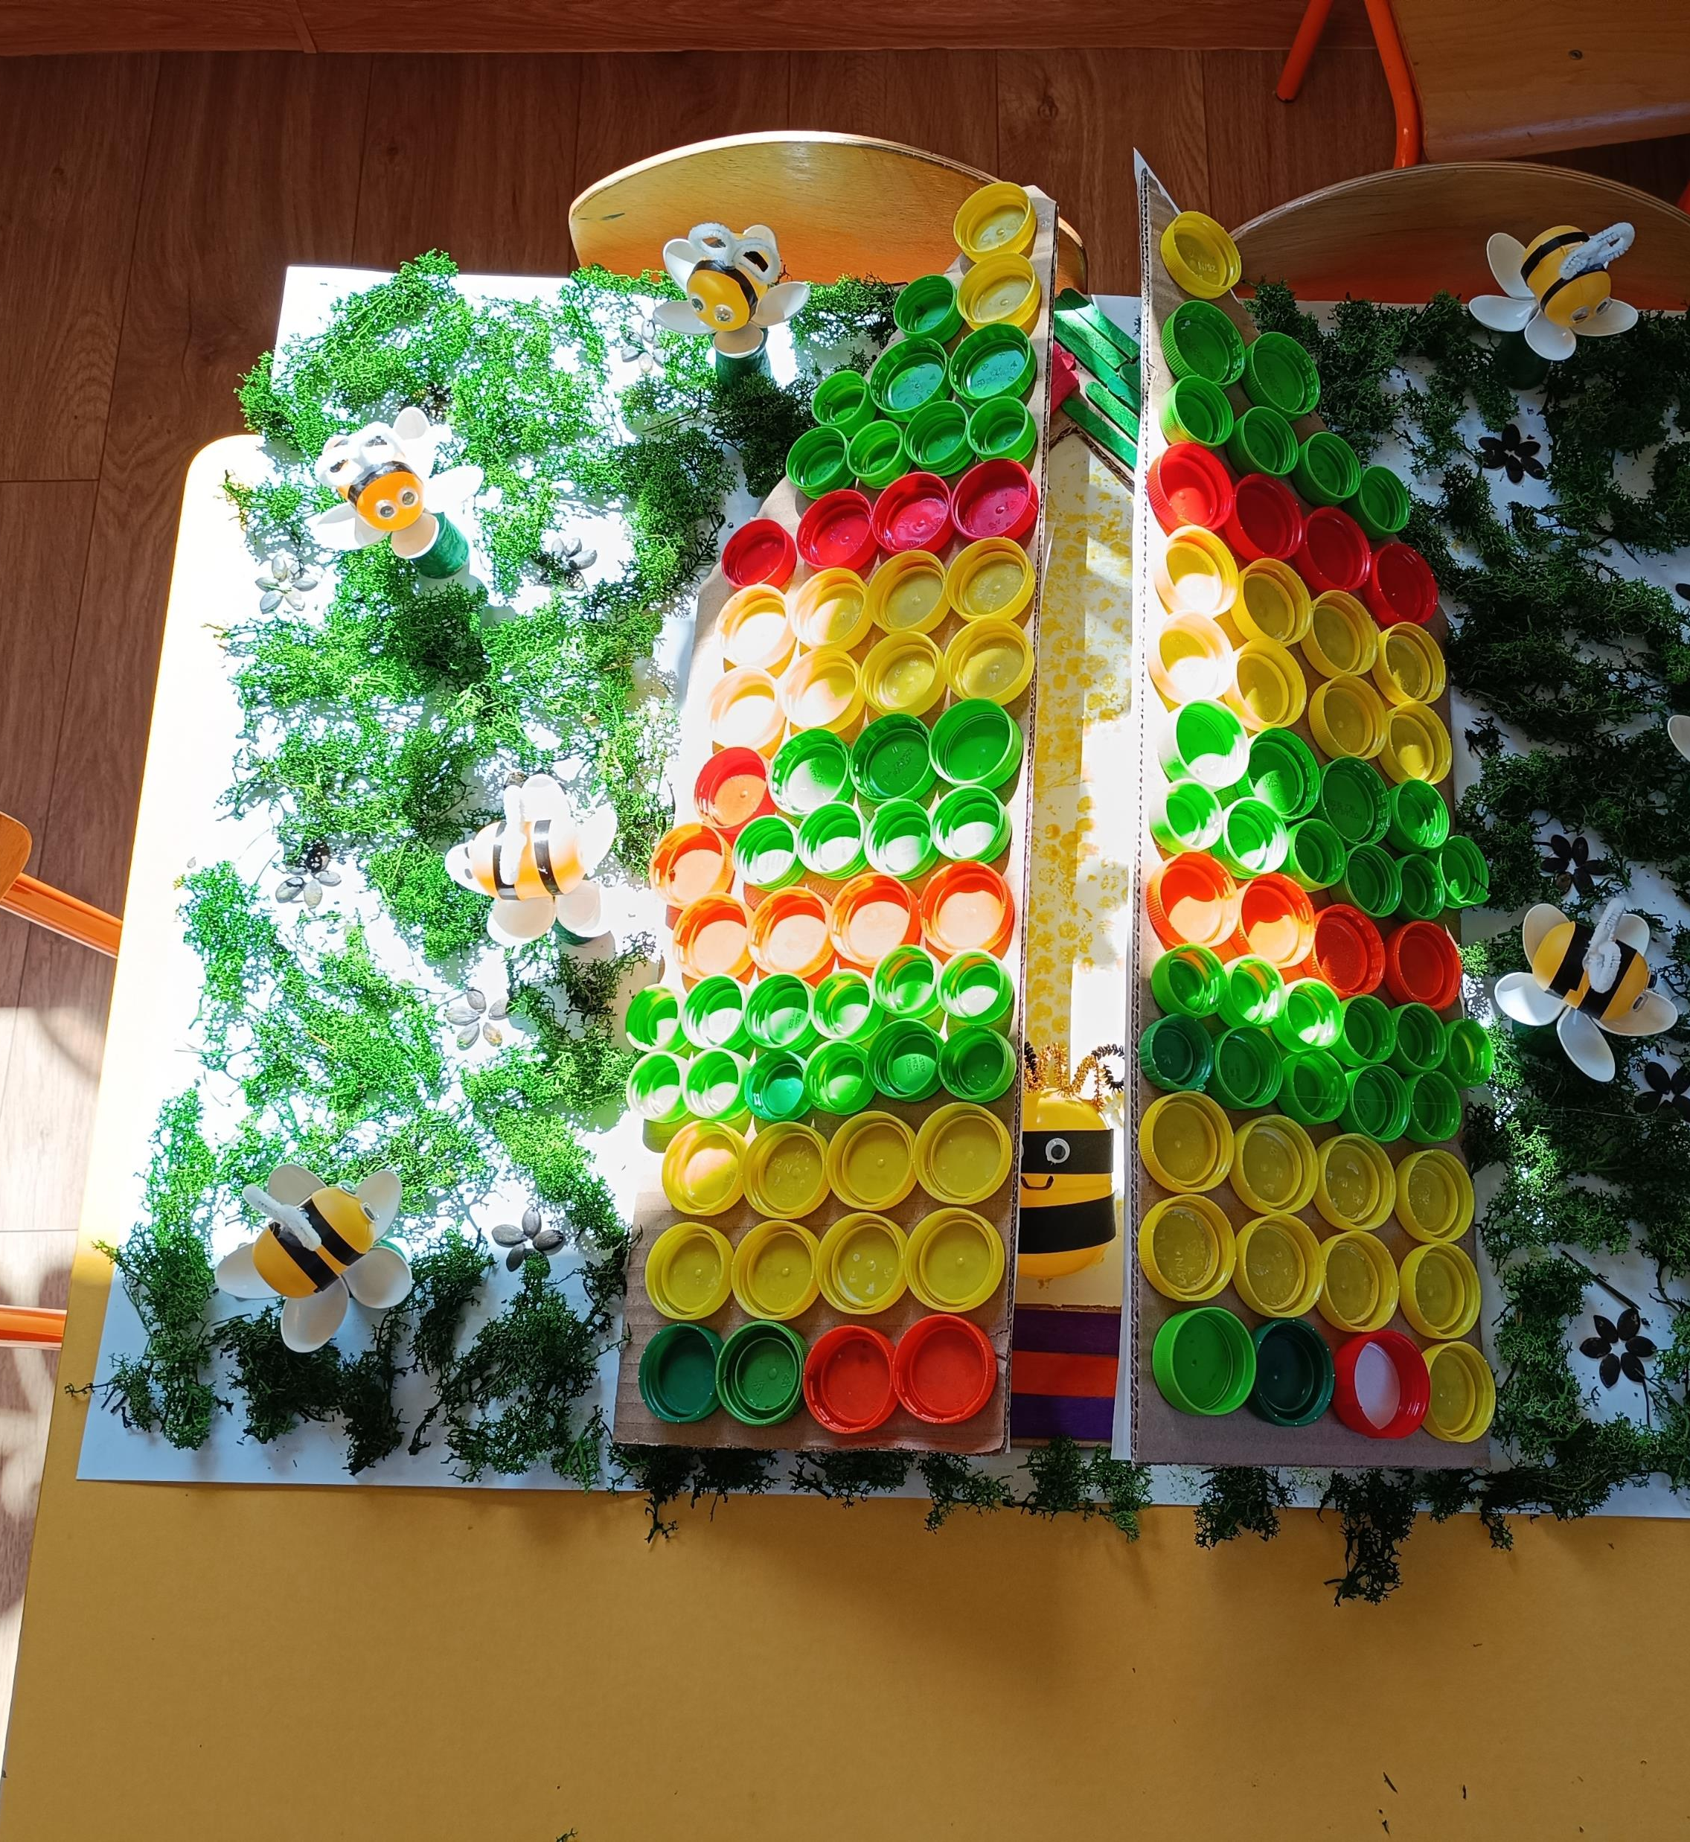
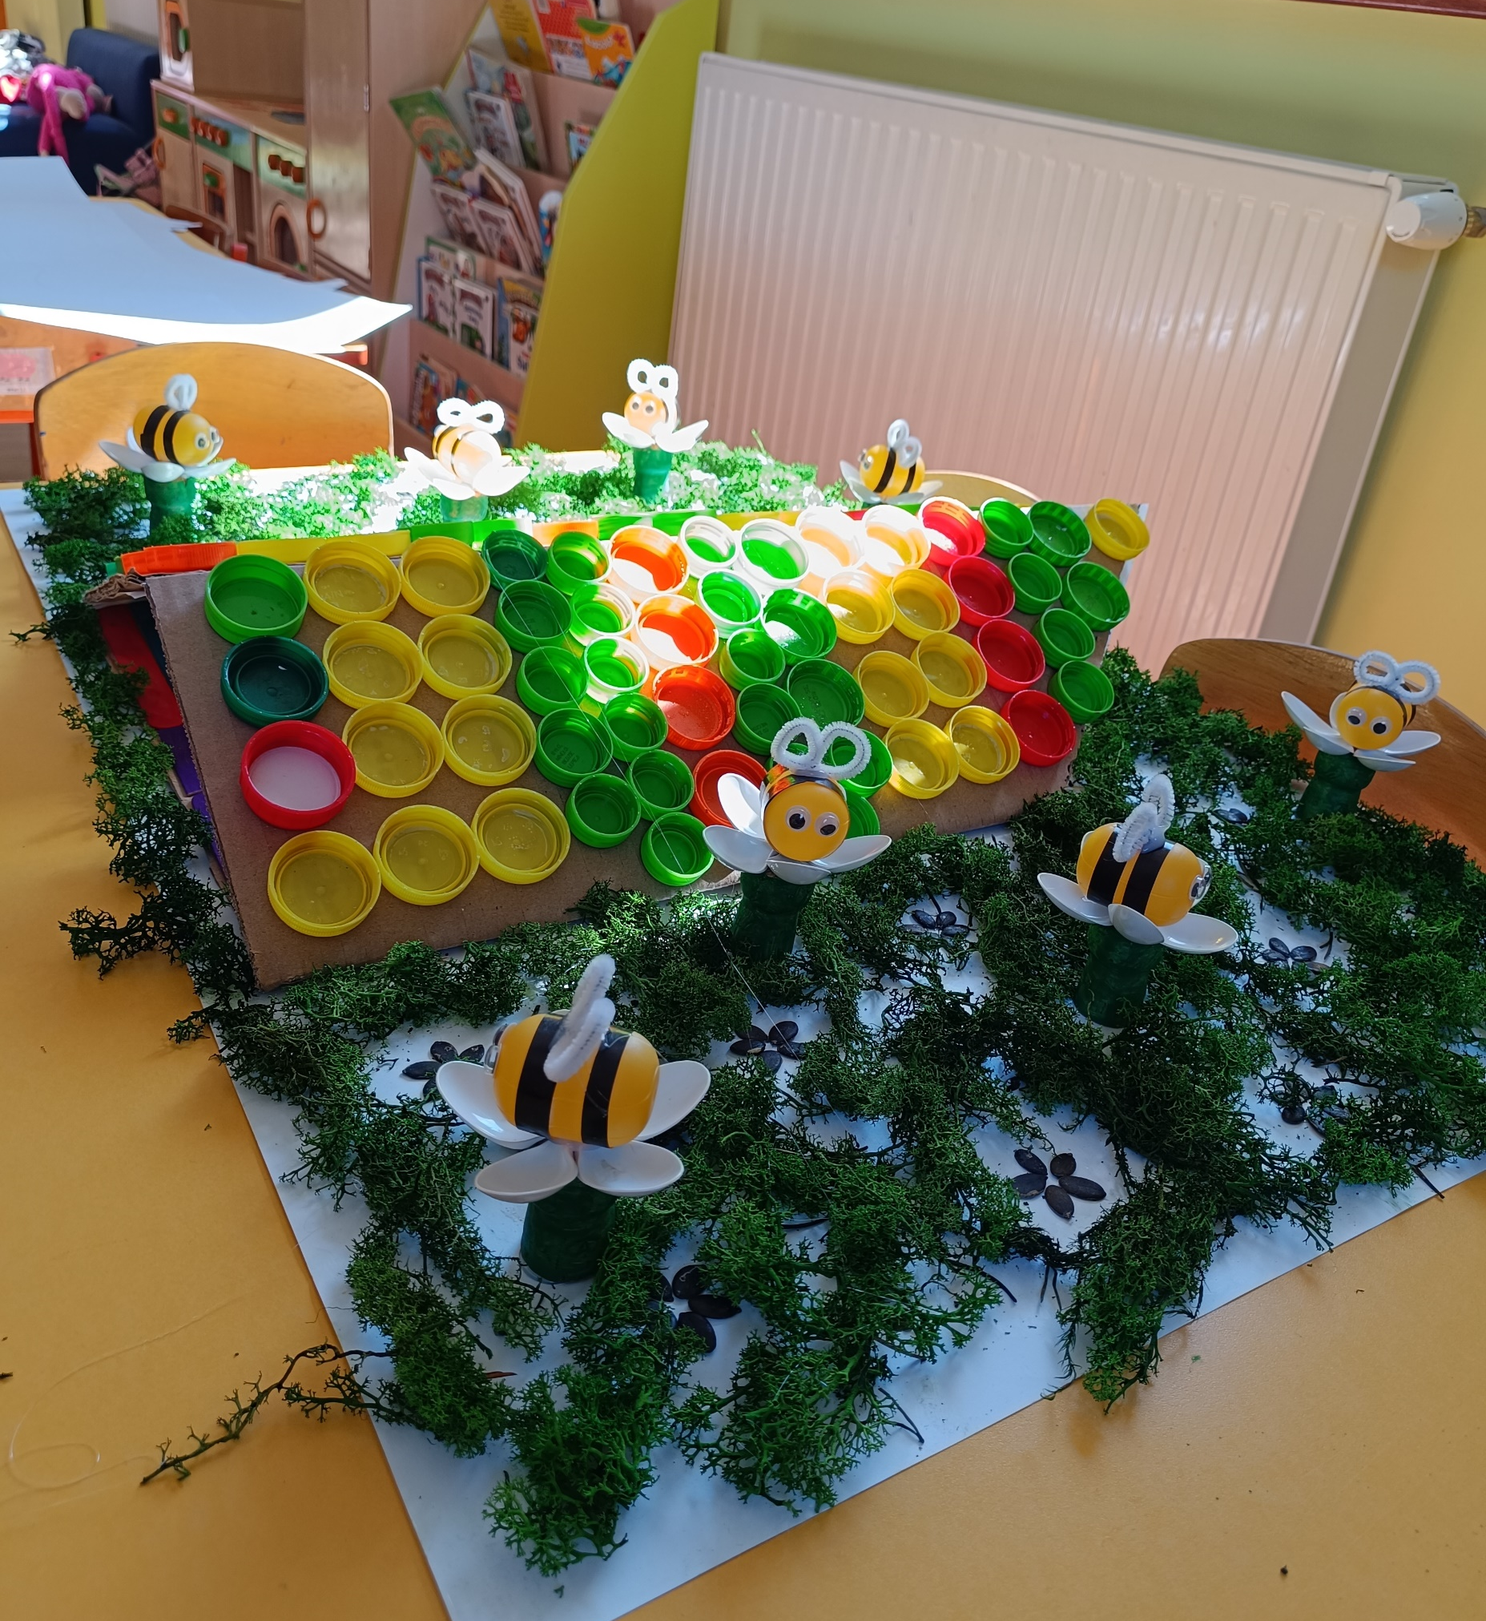
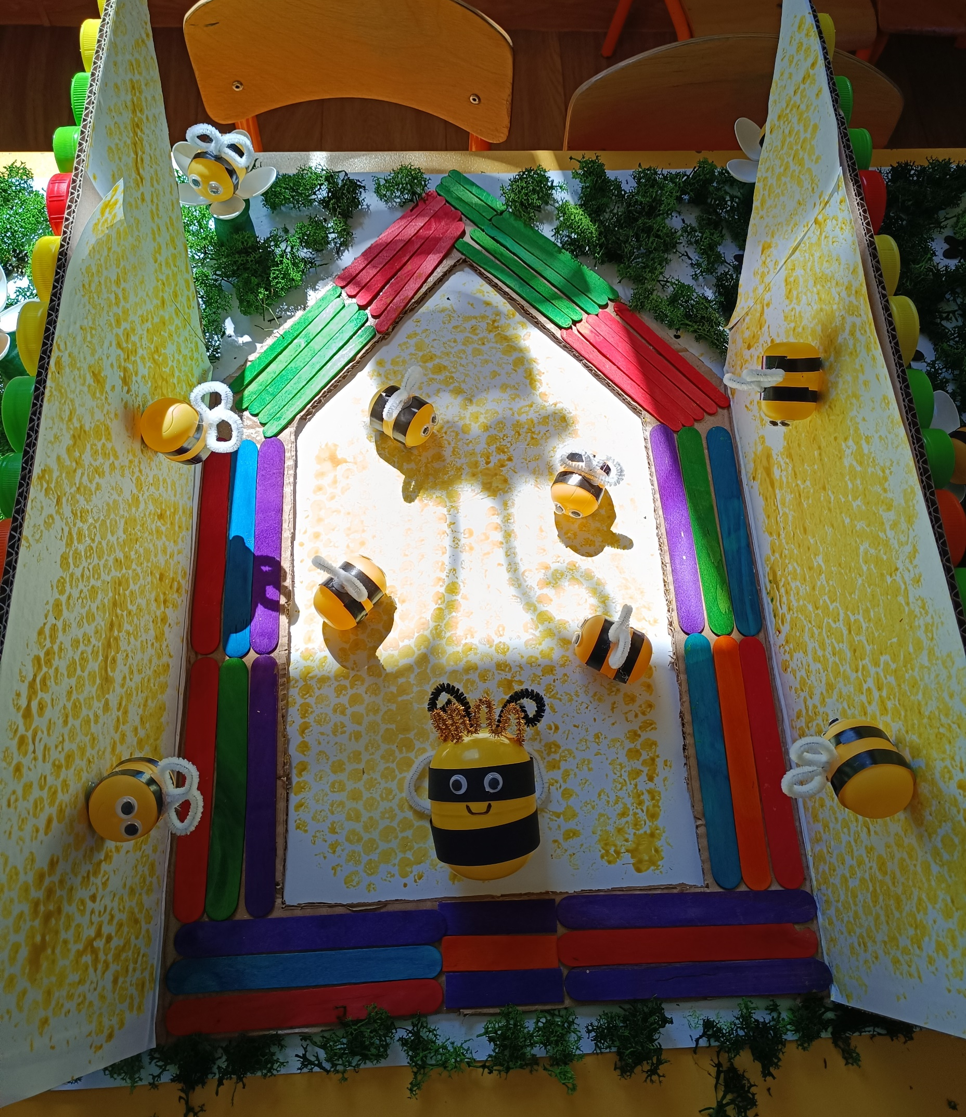
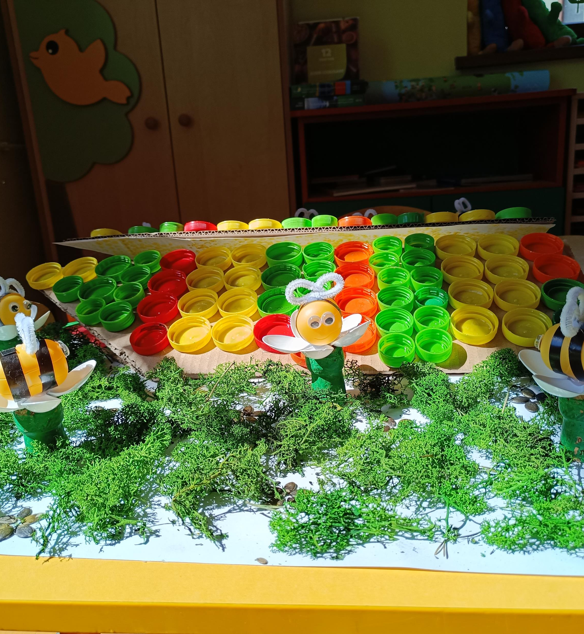
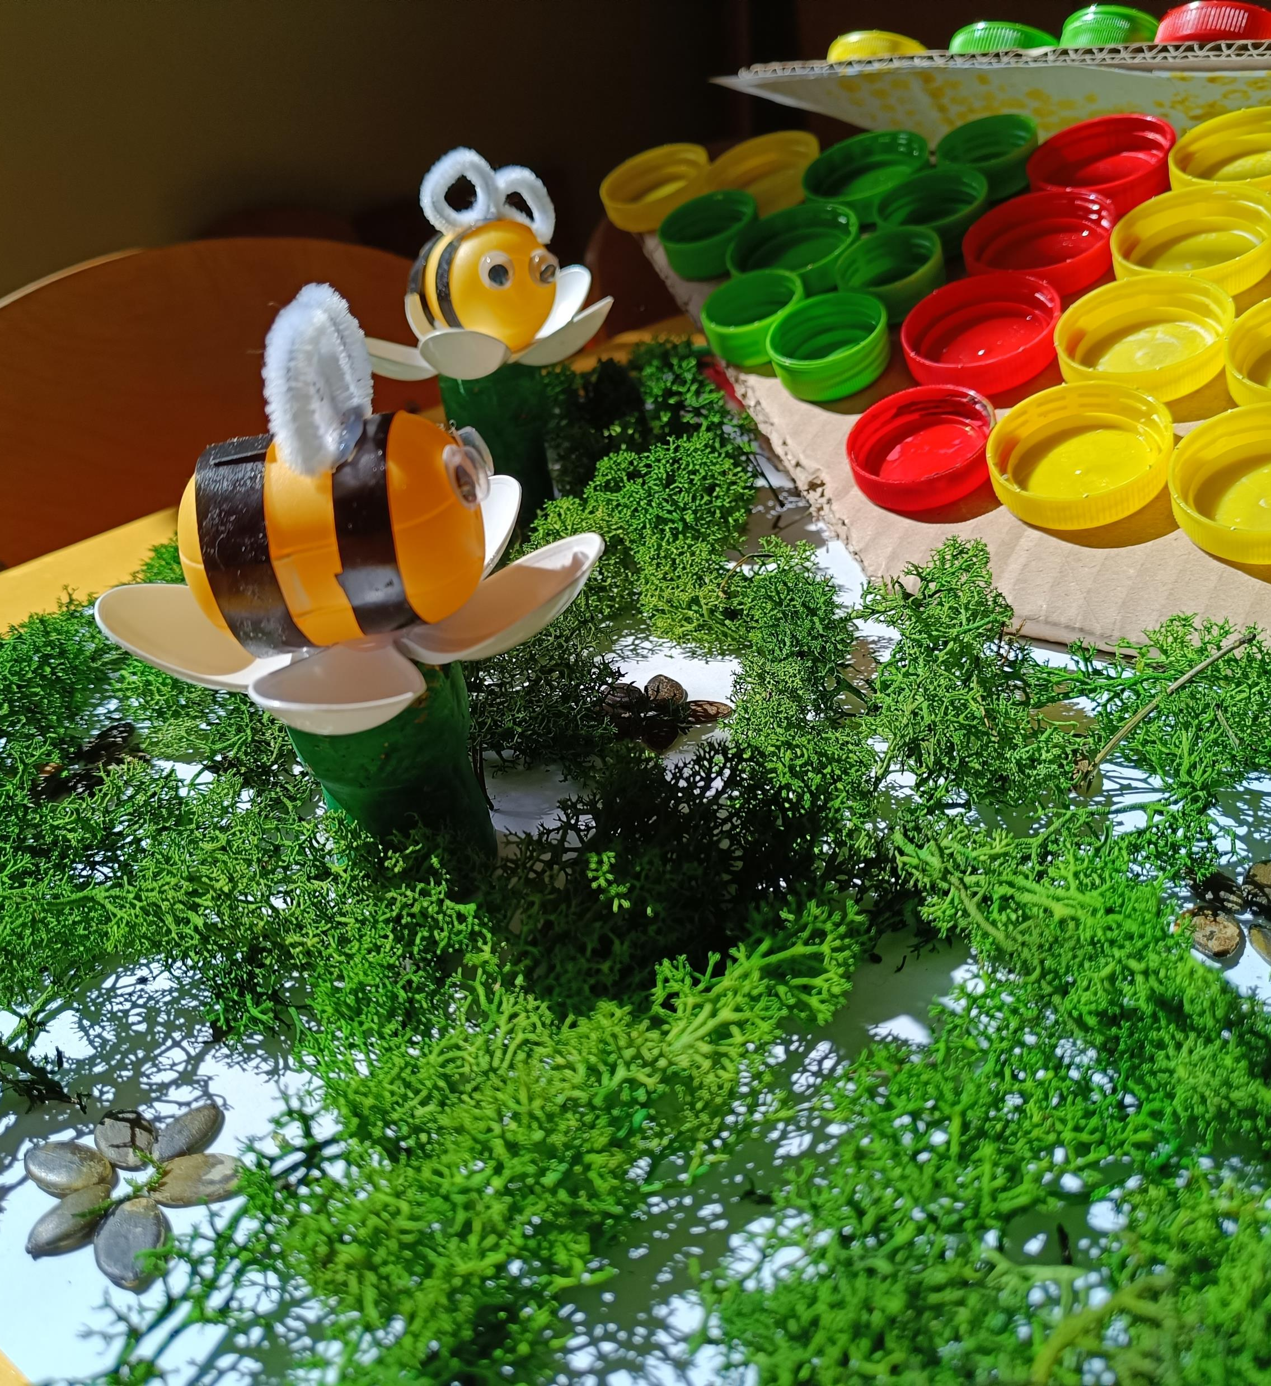
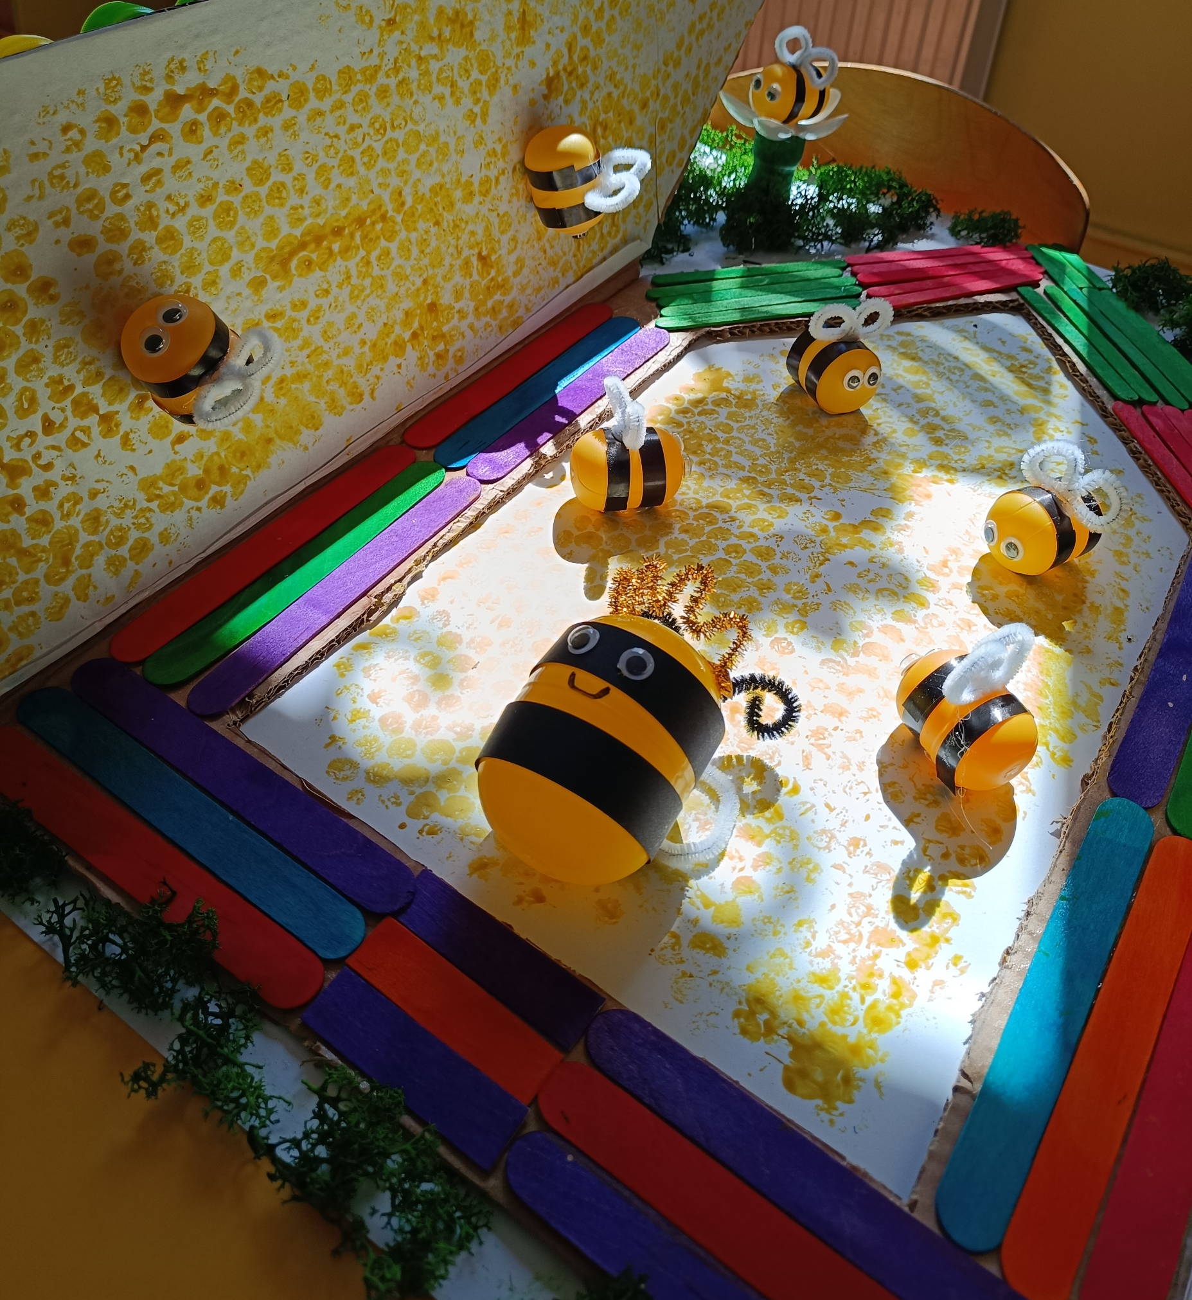
Grupa wiekowa 3-4 latki
I miejsce
Grupa Pszczółki Przedszkole Nr 3 w Środzie Wielkopolskiej

Slide 5
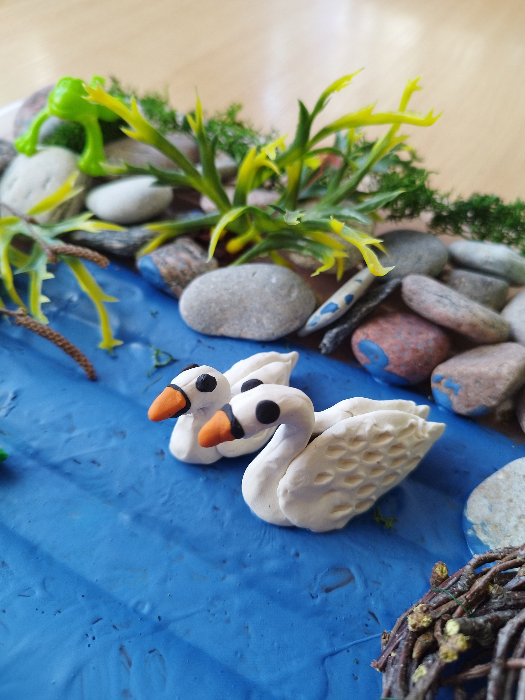
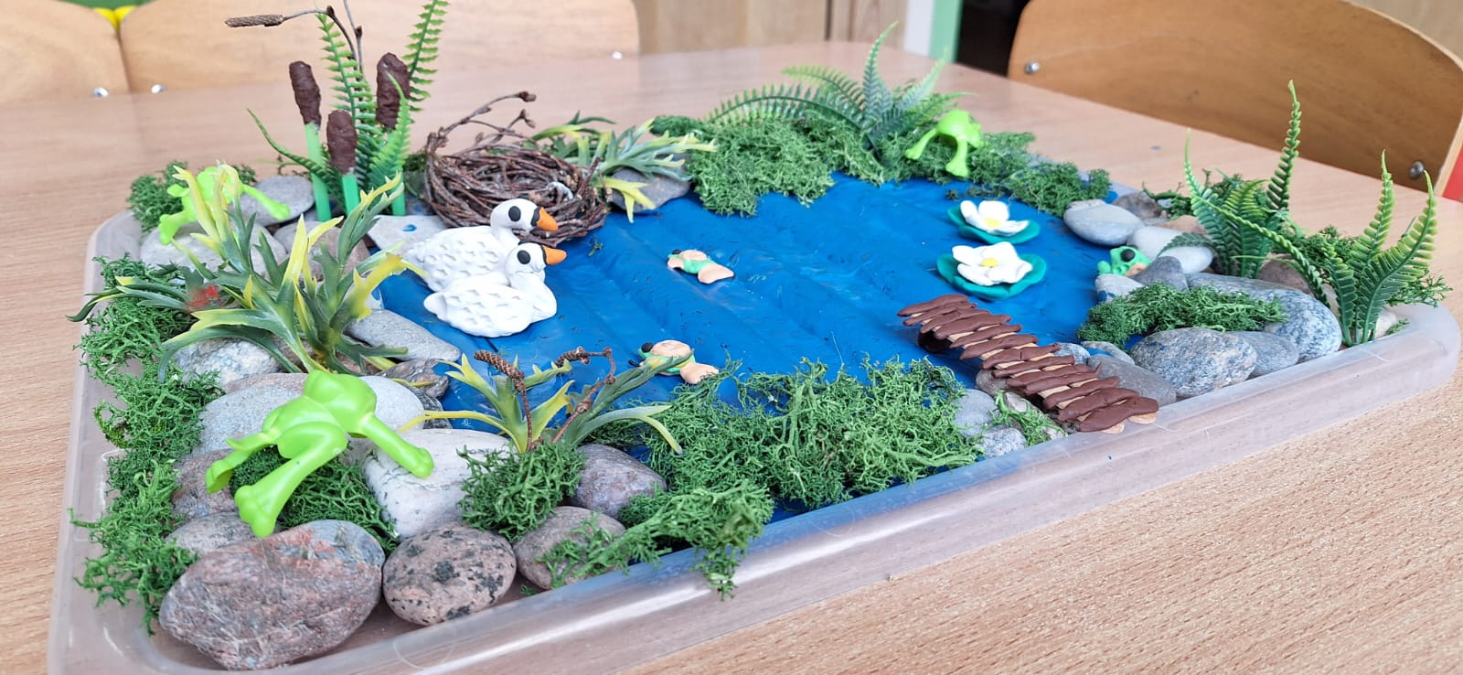
Grupa wiekowa 3-4 latki
Przedszkole Tygryski w Pigłowicach

Slide 6
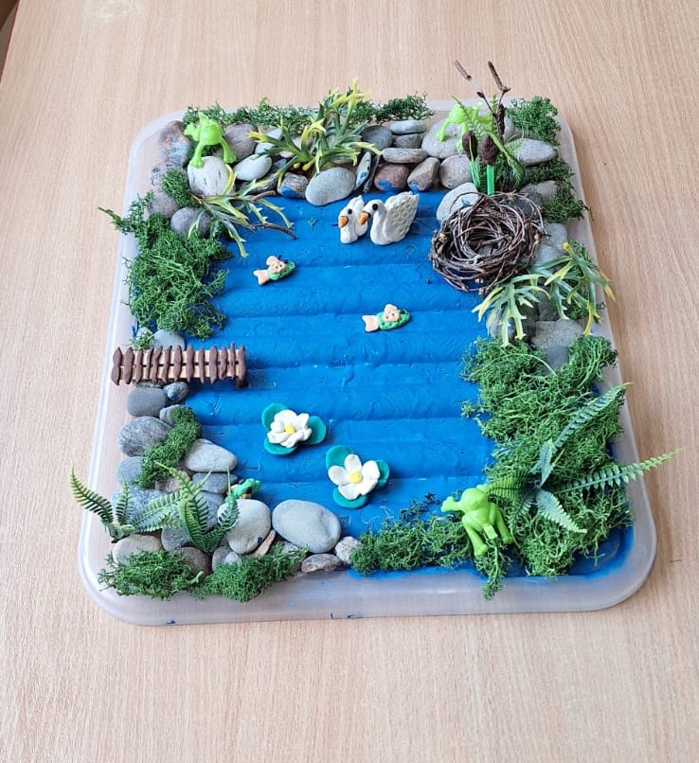
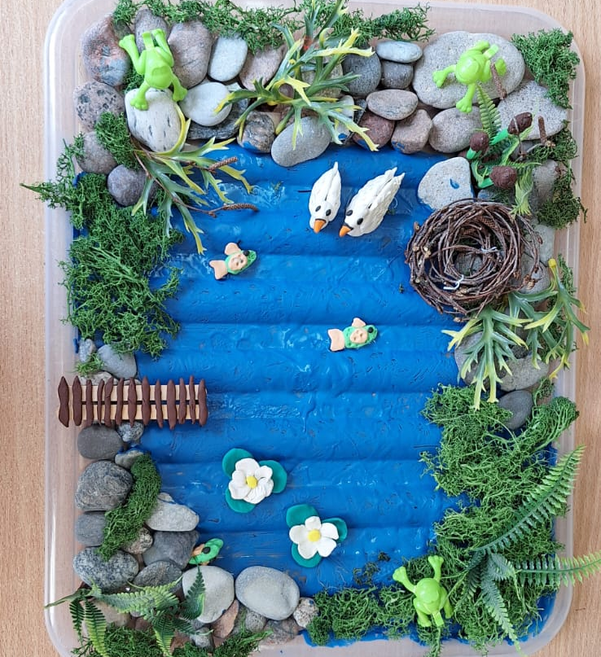
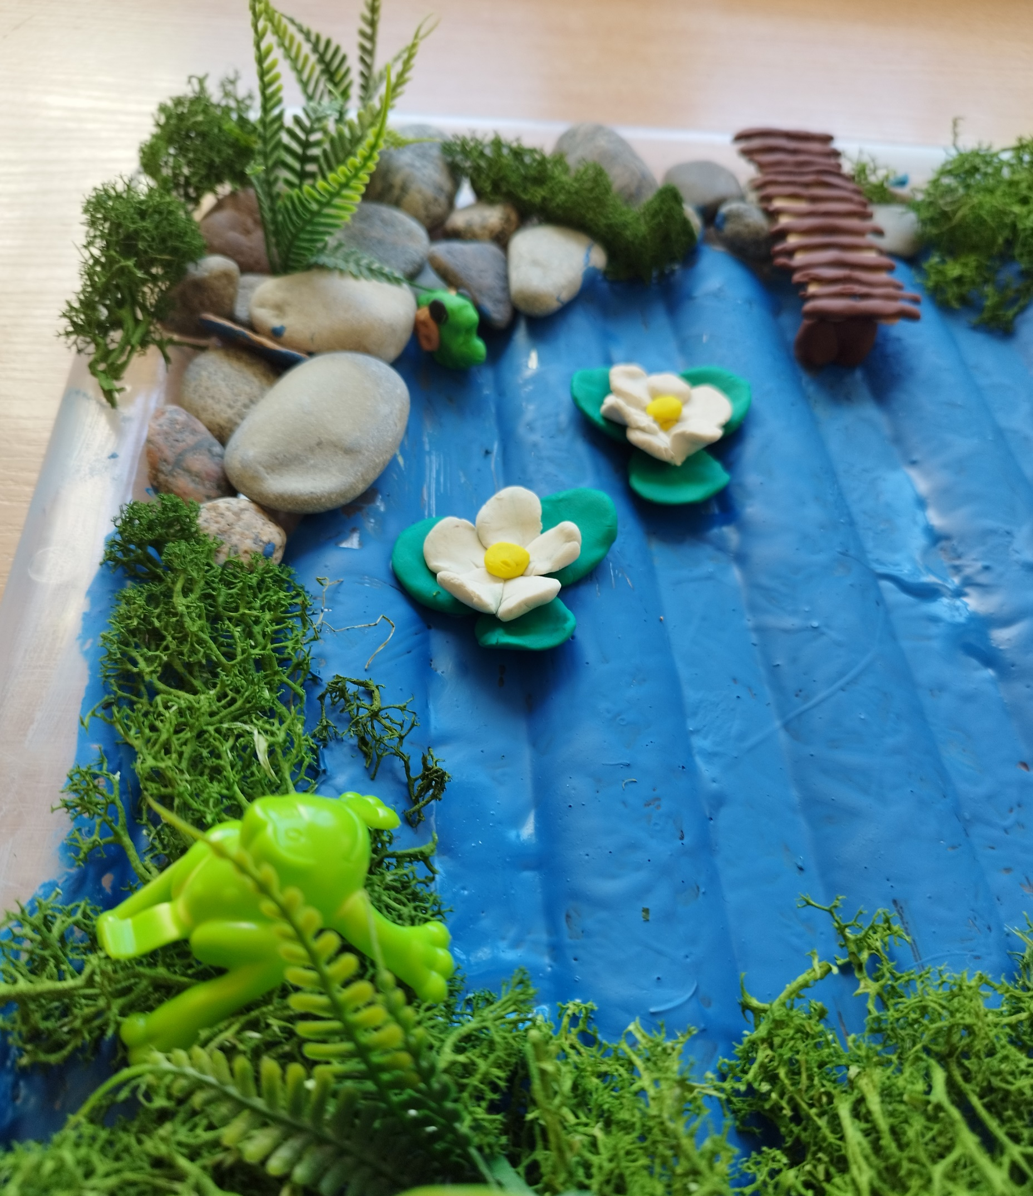
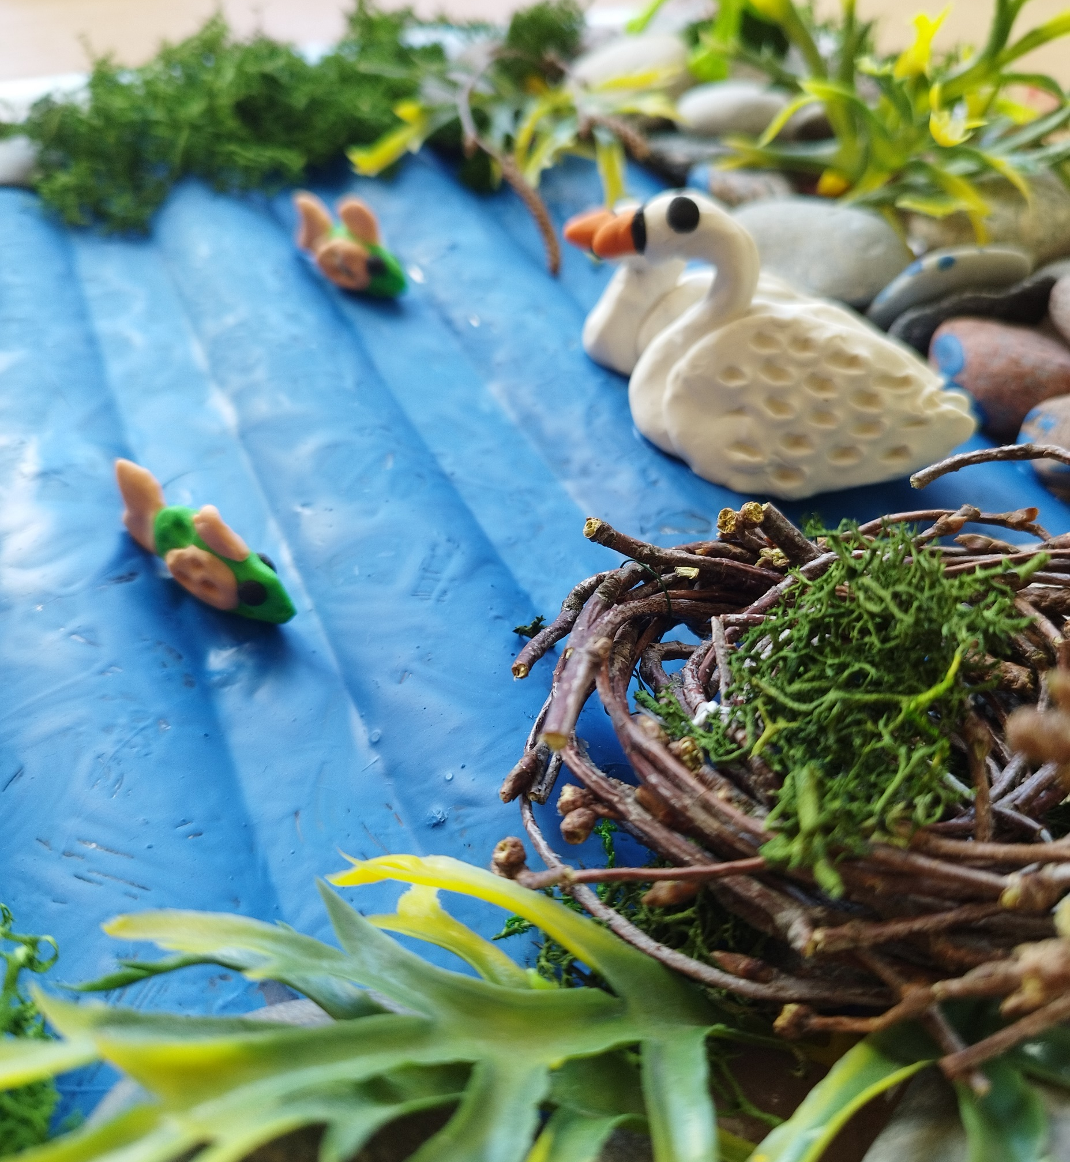
Grupa wiekowa 3-4 latki
Przedszkole Tygryski w Pigłowicach

Slide 7
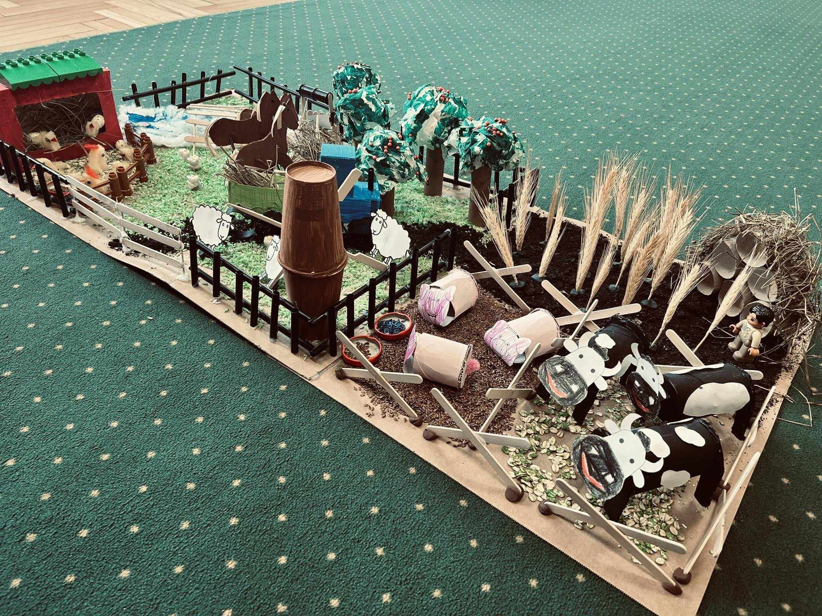
Grupa wiekowa 3-4 latki
Przedszkole w Pięczkowie Oddział Krasnoludki

Slide 8
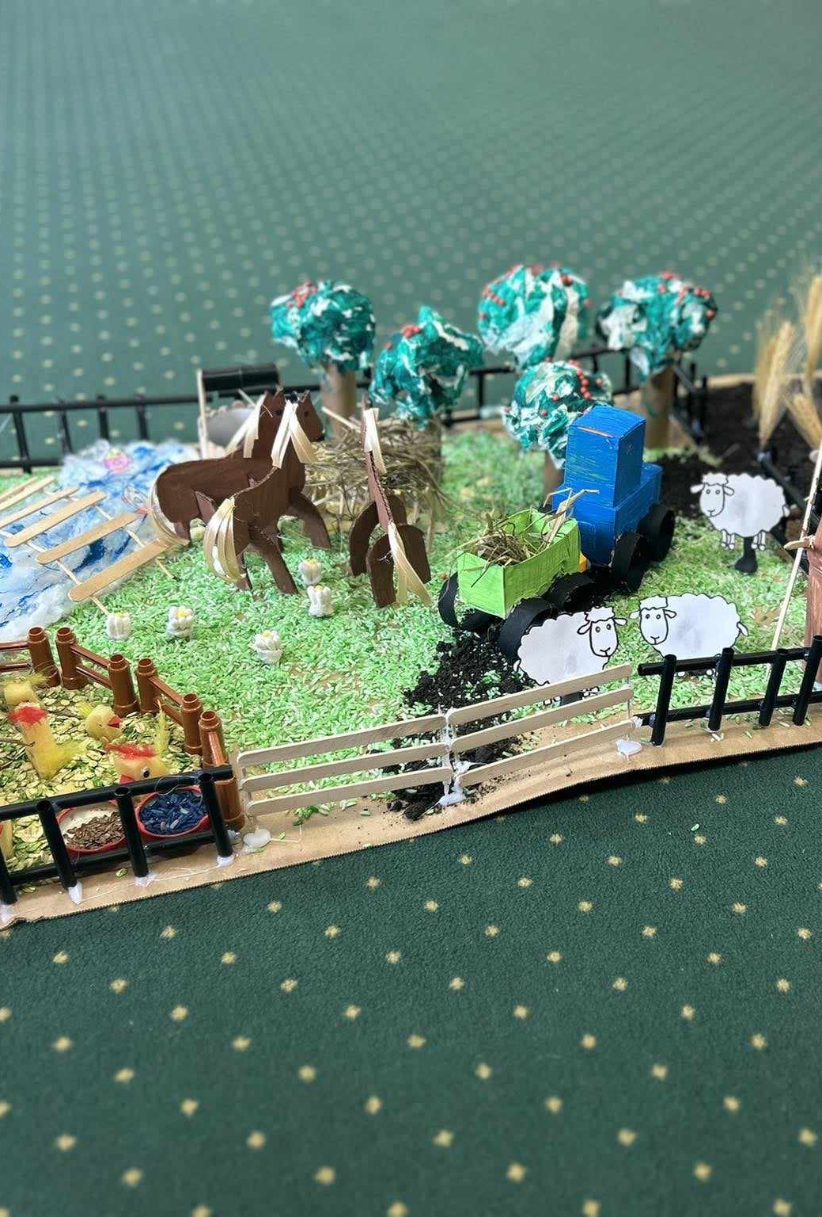
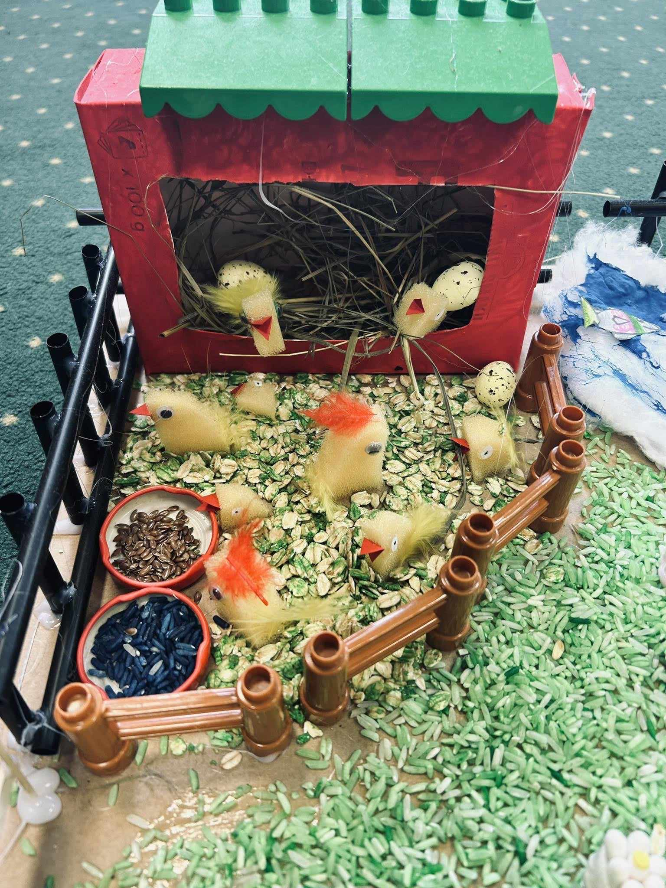
Grupa wiekowa 3-4 latki
Przedszkole w Pięczkowie Oddział Krasnoludki

Slide 9

Prace konkursowe
Grupa wiekowa 5 – 6 latki

Slide 10
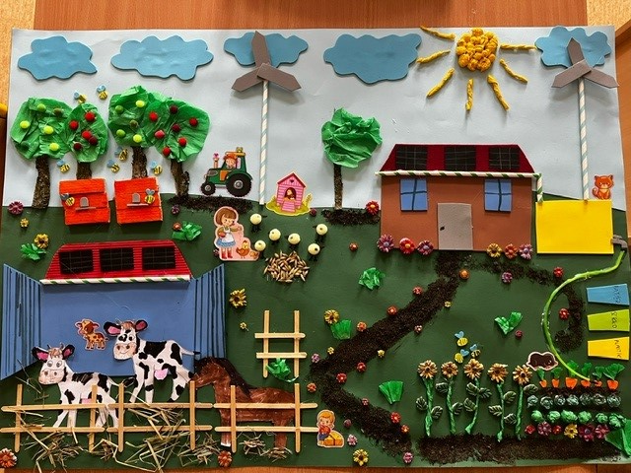
Grupa wiekowa 5-6 latki - I miejsce
Oddział Przedszkolny przy Szkole Podstawowej w Śnieciskach

Slide 11
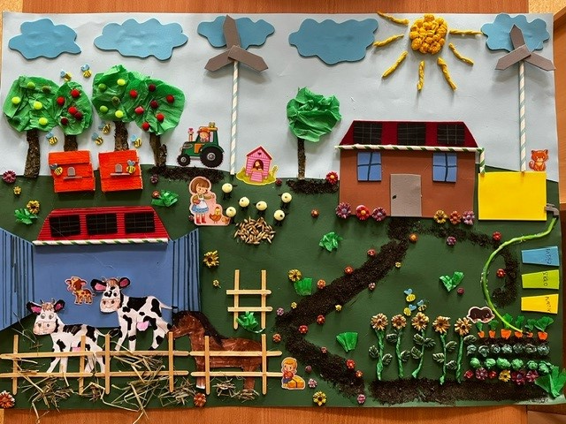
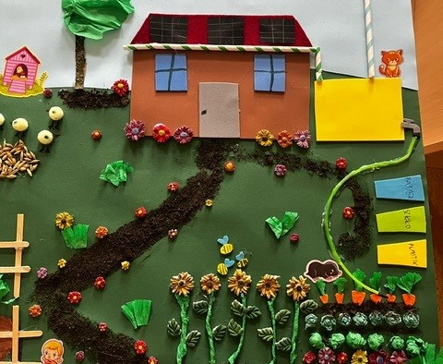
Grupa wiekowa 5-6 latki
I miejsce
Oddział Przedszkolny przy Szkole Podstawowej w Śnieciskach

Slide 12
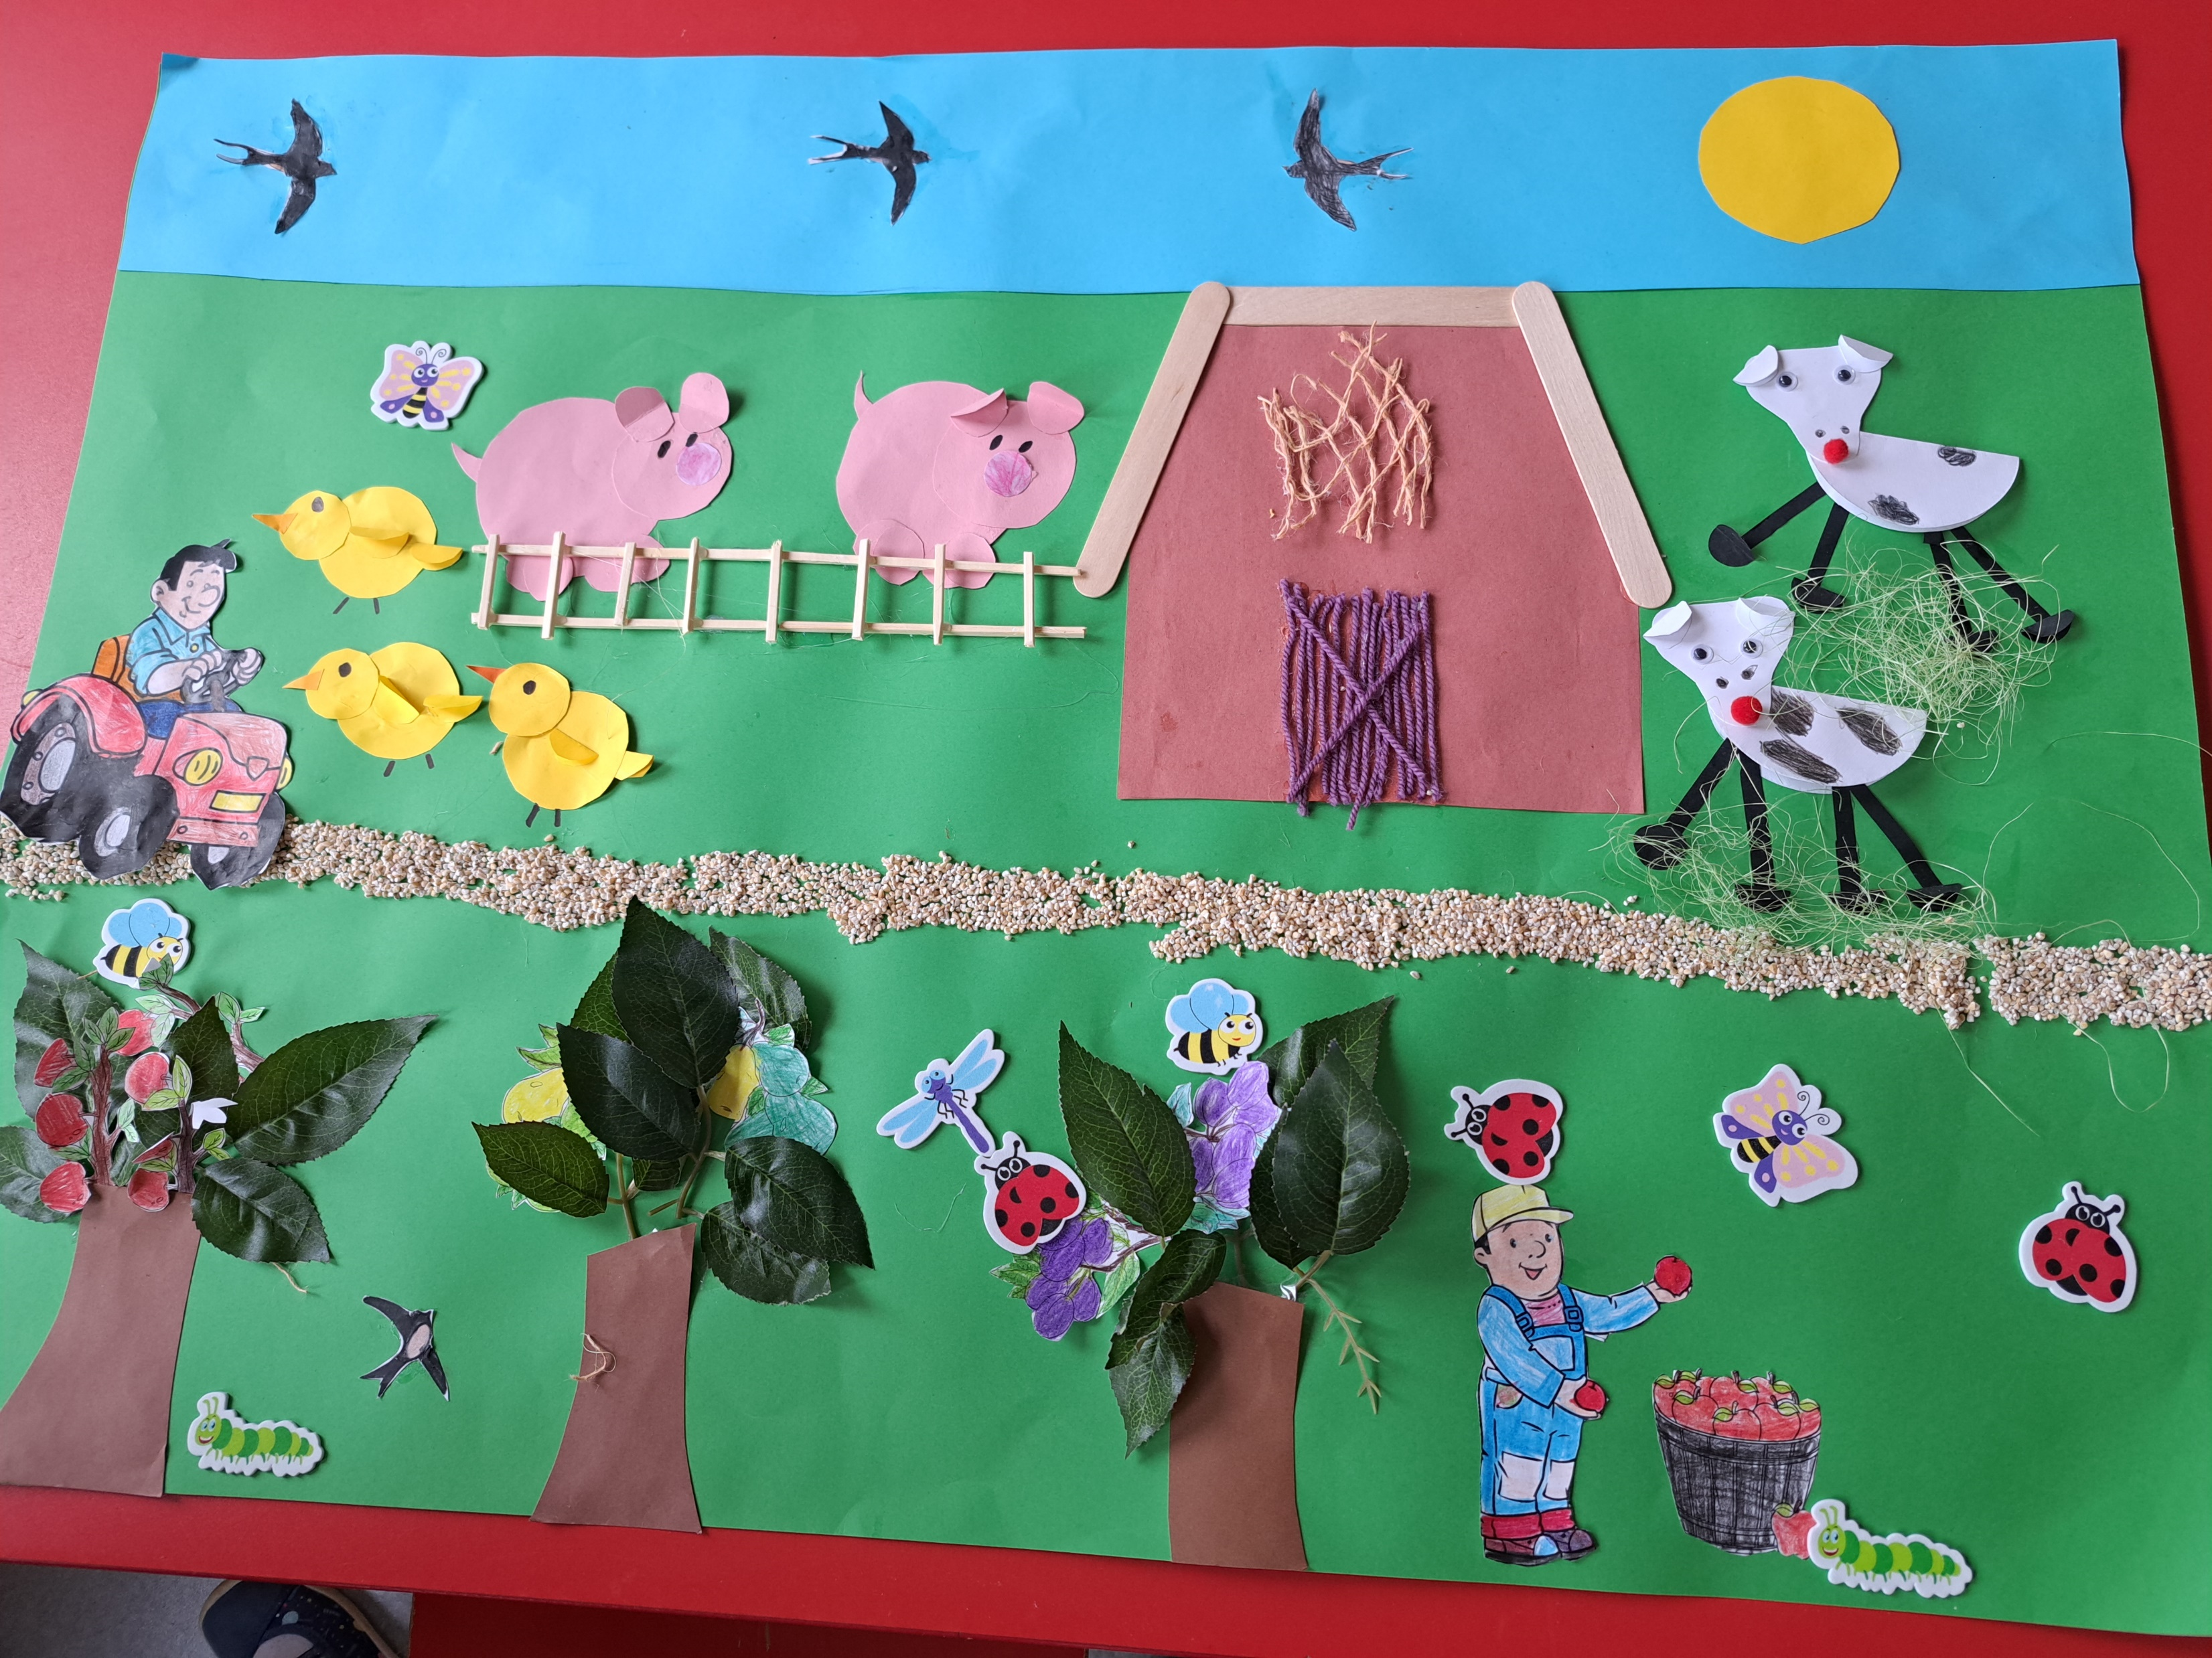
Grupa wiekowa 5-6 latki
Oddział Przedszkolny 0A przy Szkole Podstawowej w Pigłowicach

Slide 13
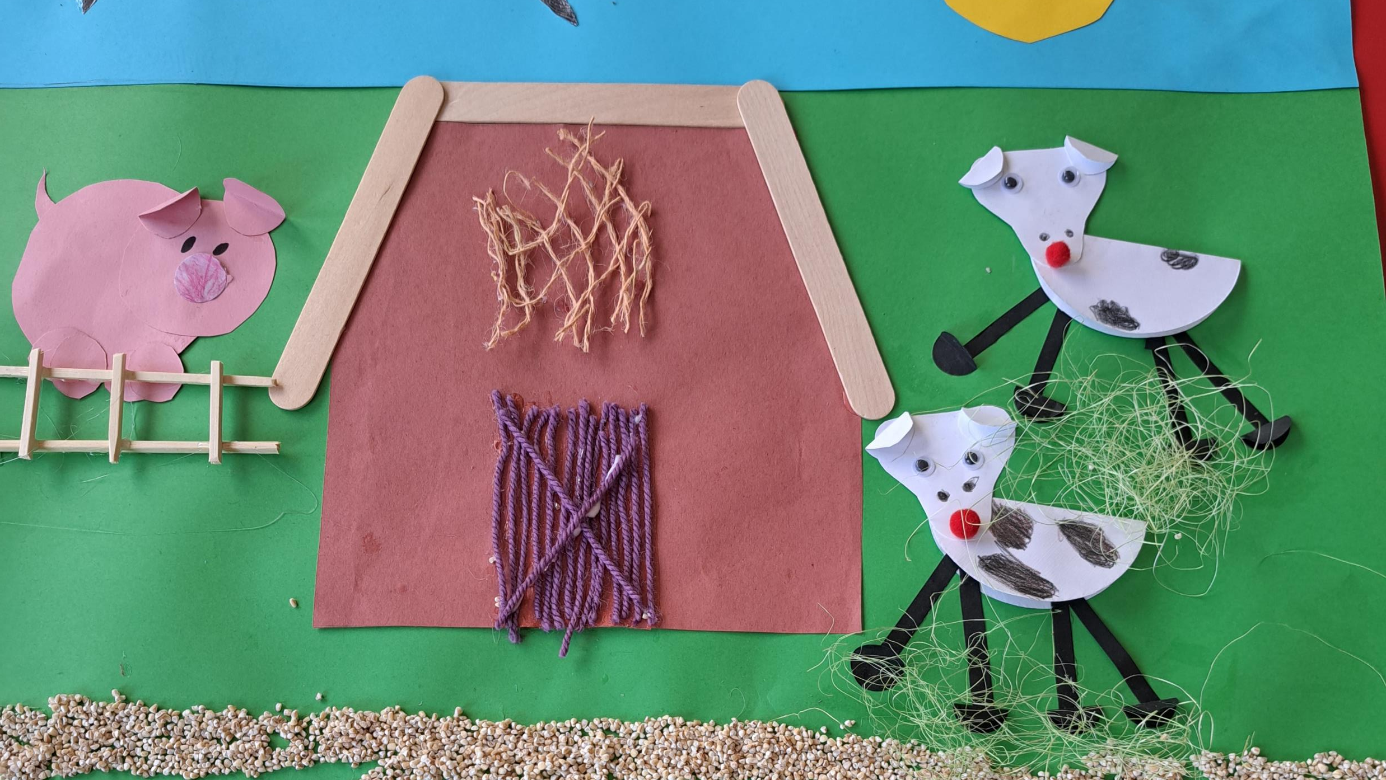
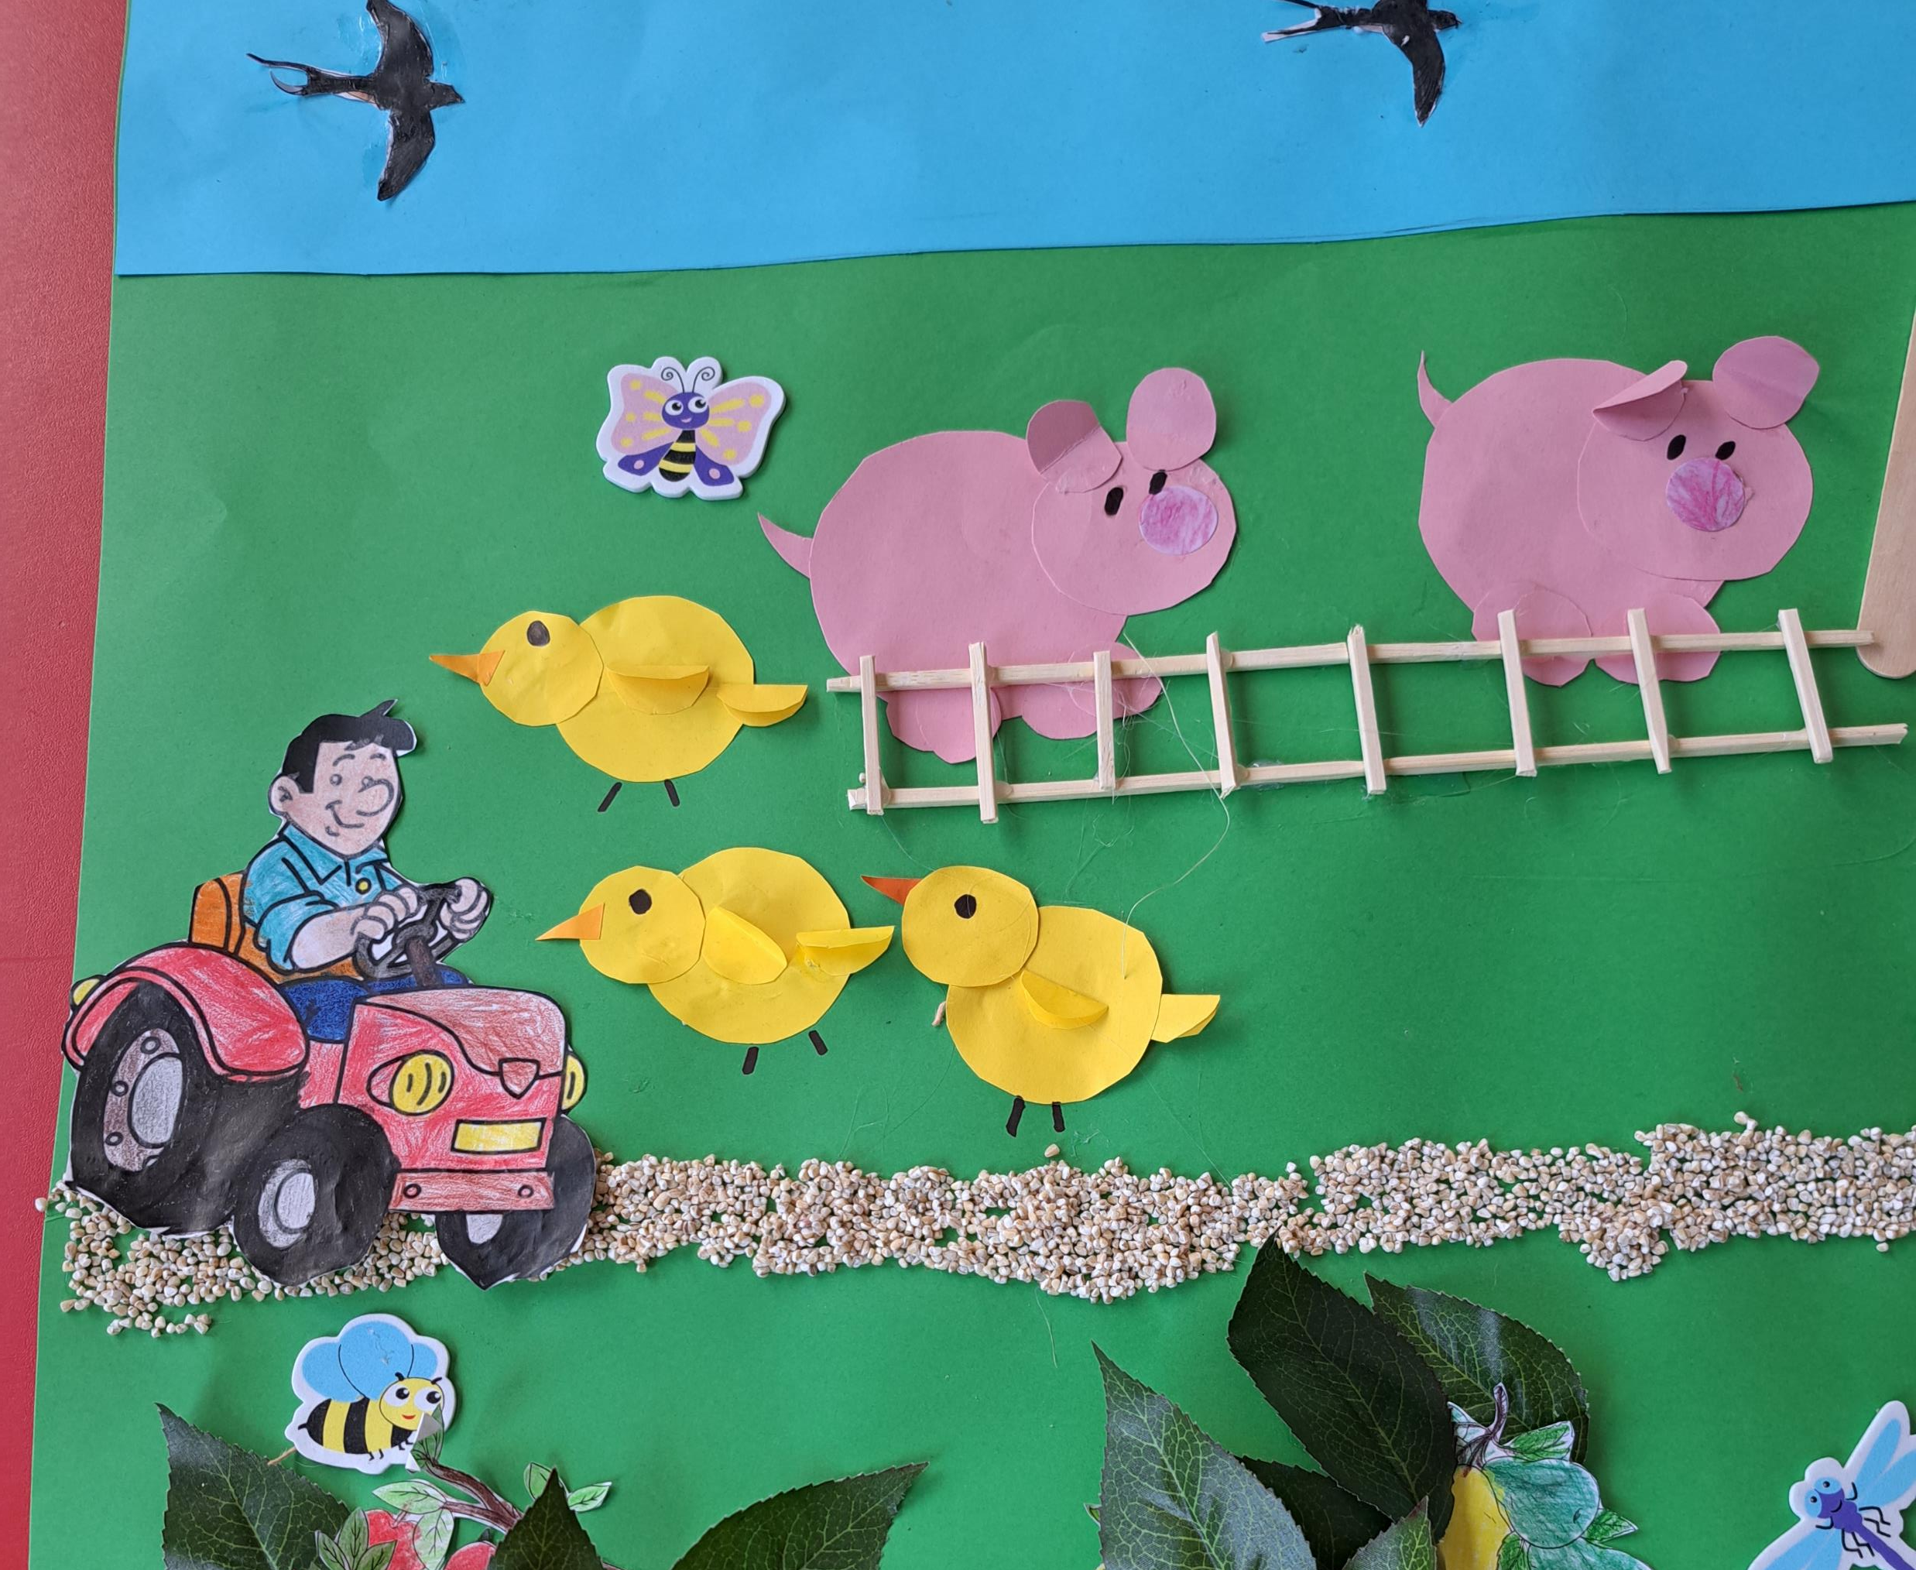
Grupa wiekowa 5-6 latki
Oddział Przedszkolny 0A przy Szkole Podstawowej w Pigłowicach

Slide 14
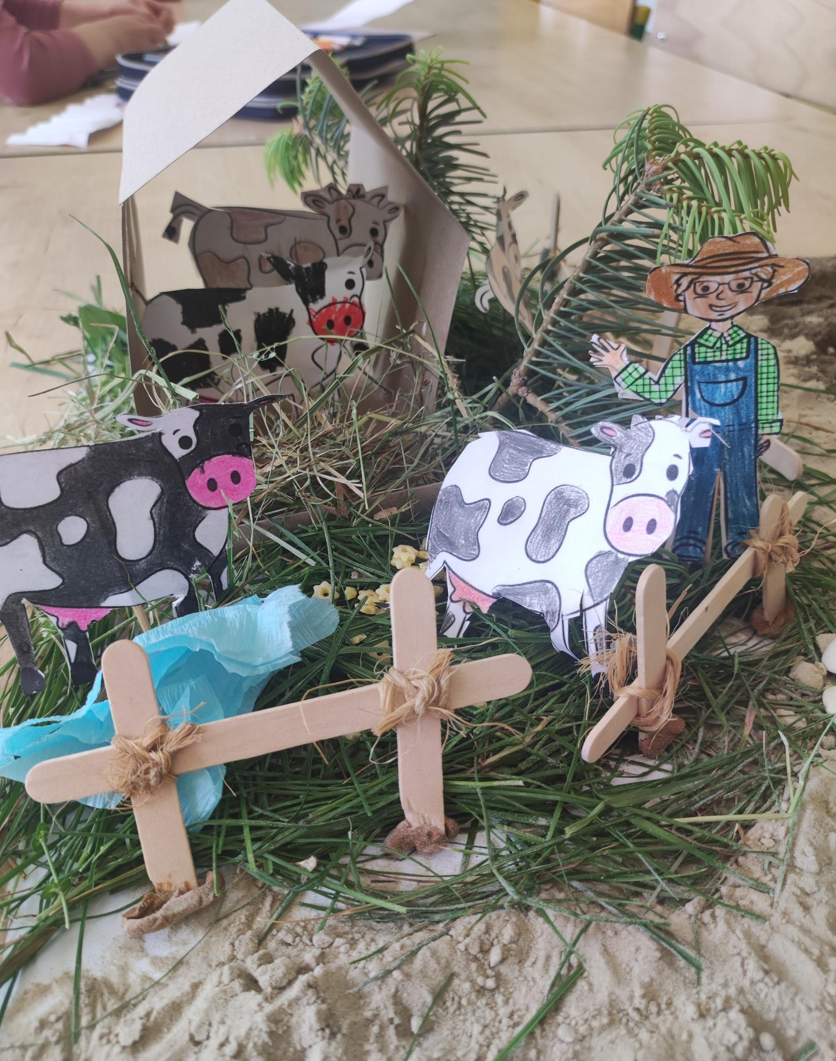
Grupa wiekowa 5-6 latki
Oddział Przedszkolny 0B przy Szkole Podstawowej w Pigłowicach

Slide 15
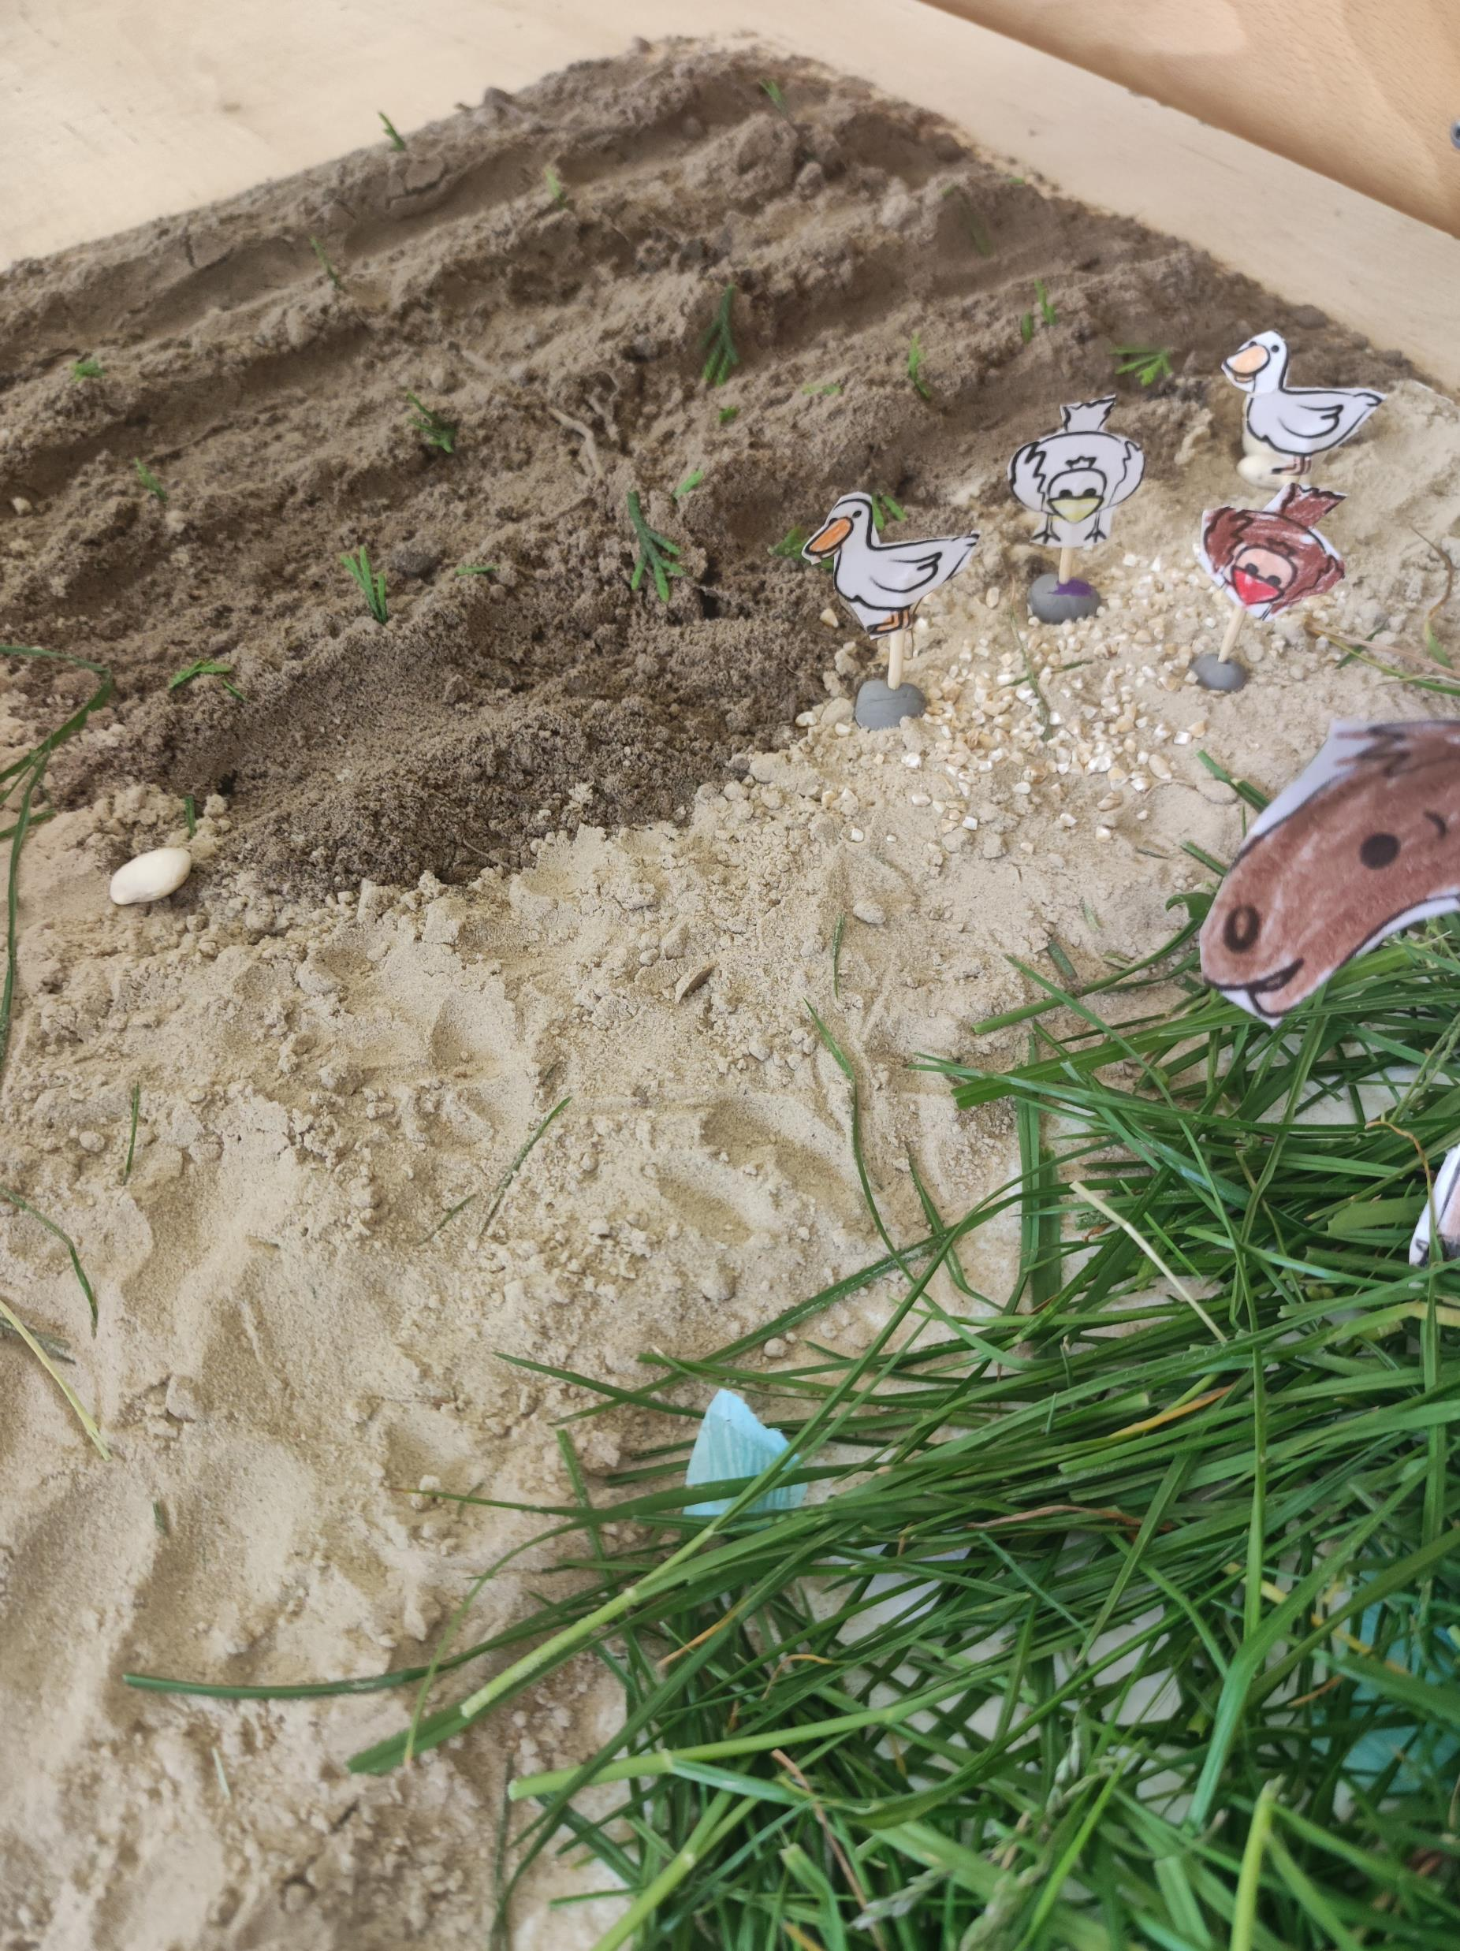
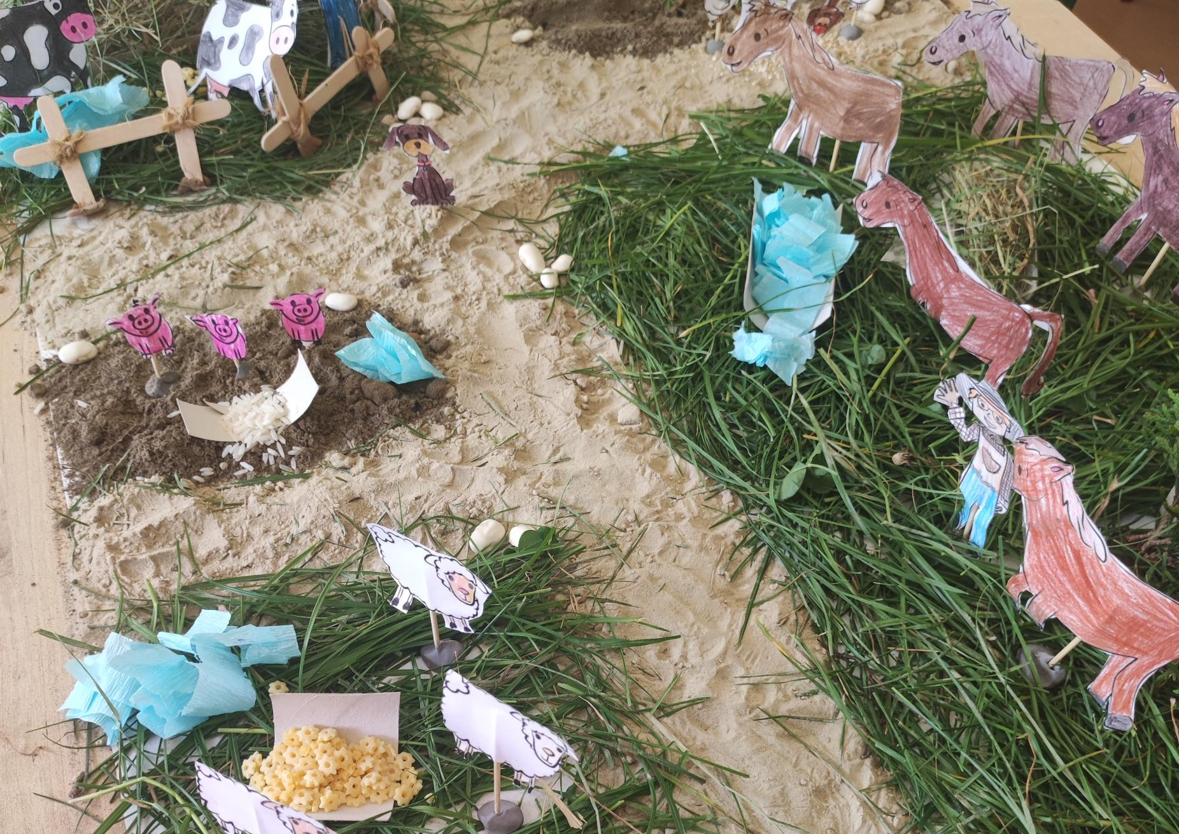
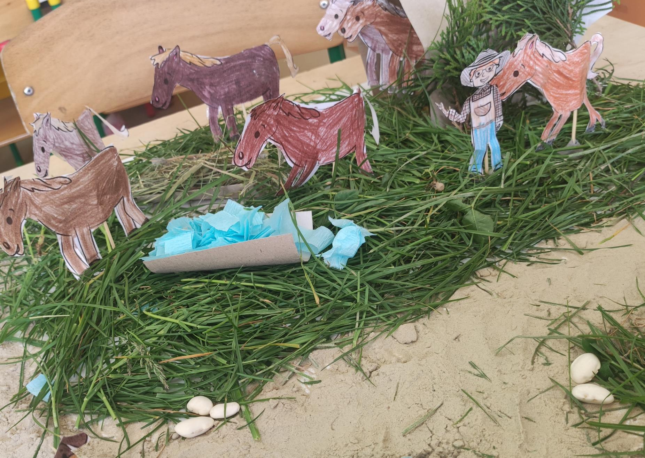
Grupa wiekowa 5-6 latki
Oddział Przedszkolny 0B przy Szkole Podstawowej w Pigłowicach

Slide 16
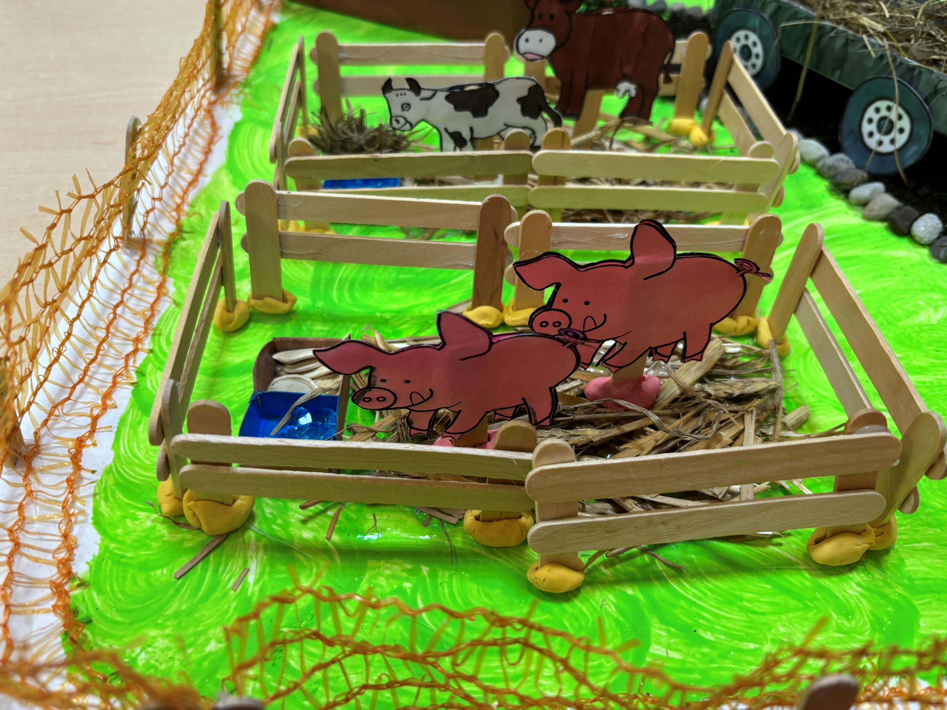
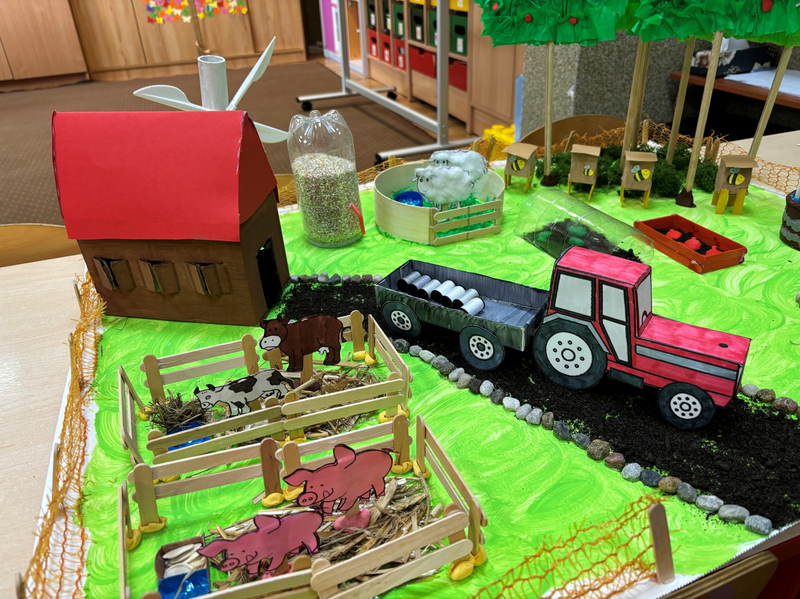
Grupa wiekowa 5-6 latki
Przedszkole w Pięczkowie Oddział Kubuś Puchatek

Slide 17
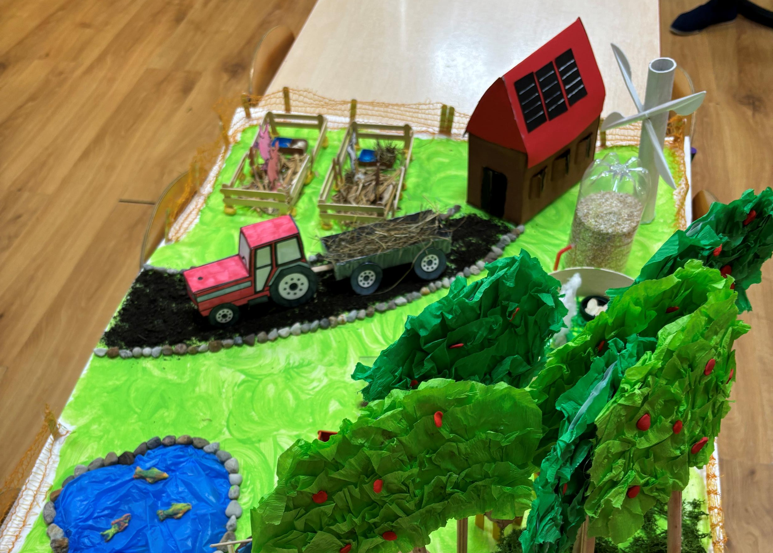
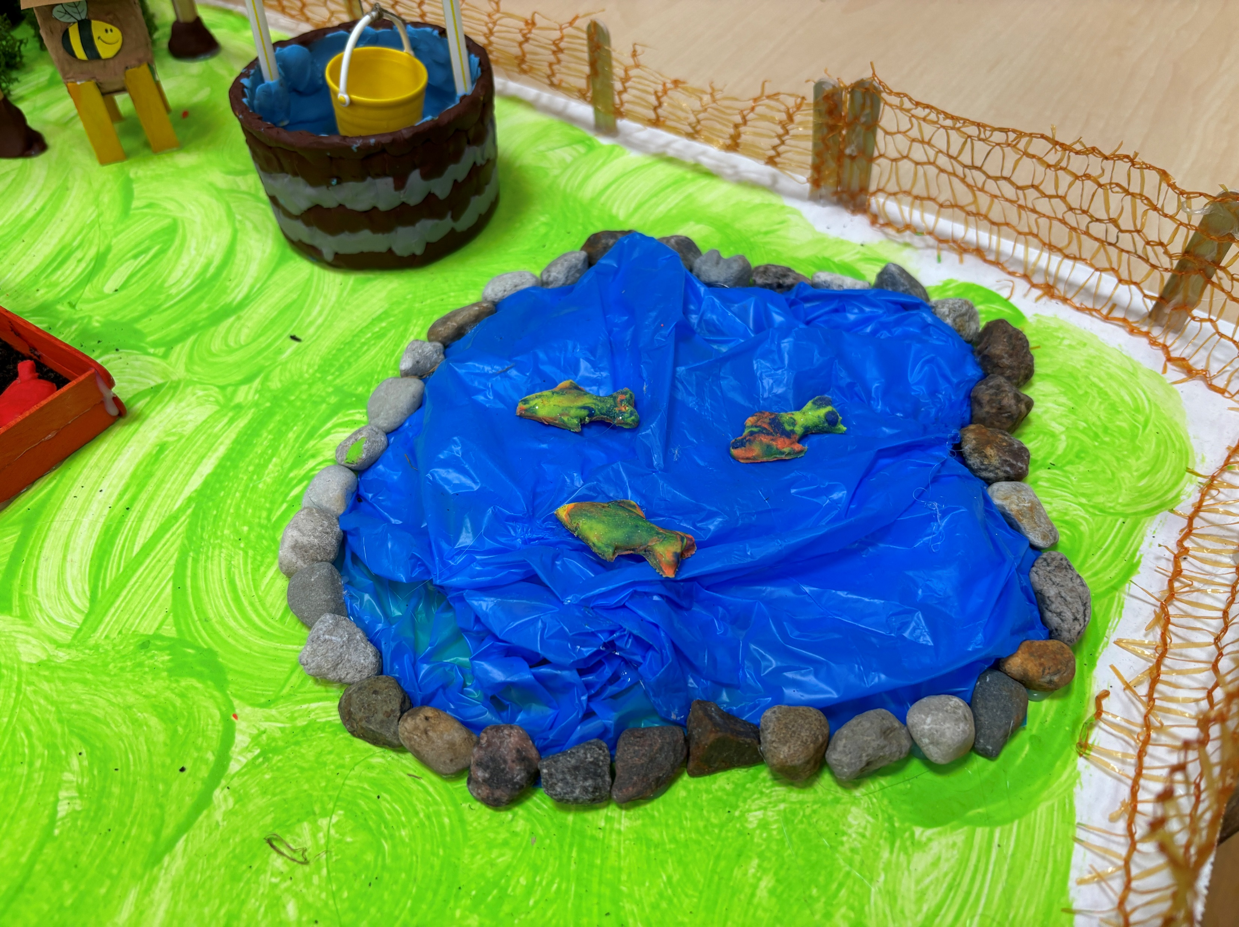
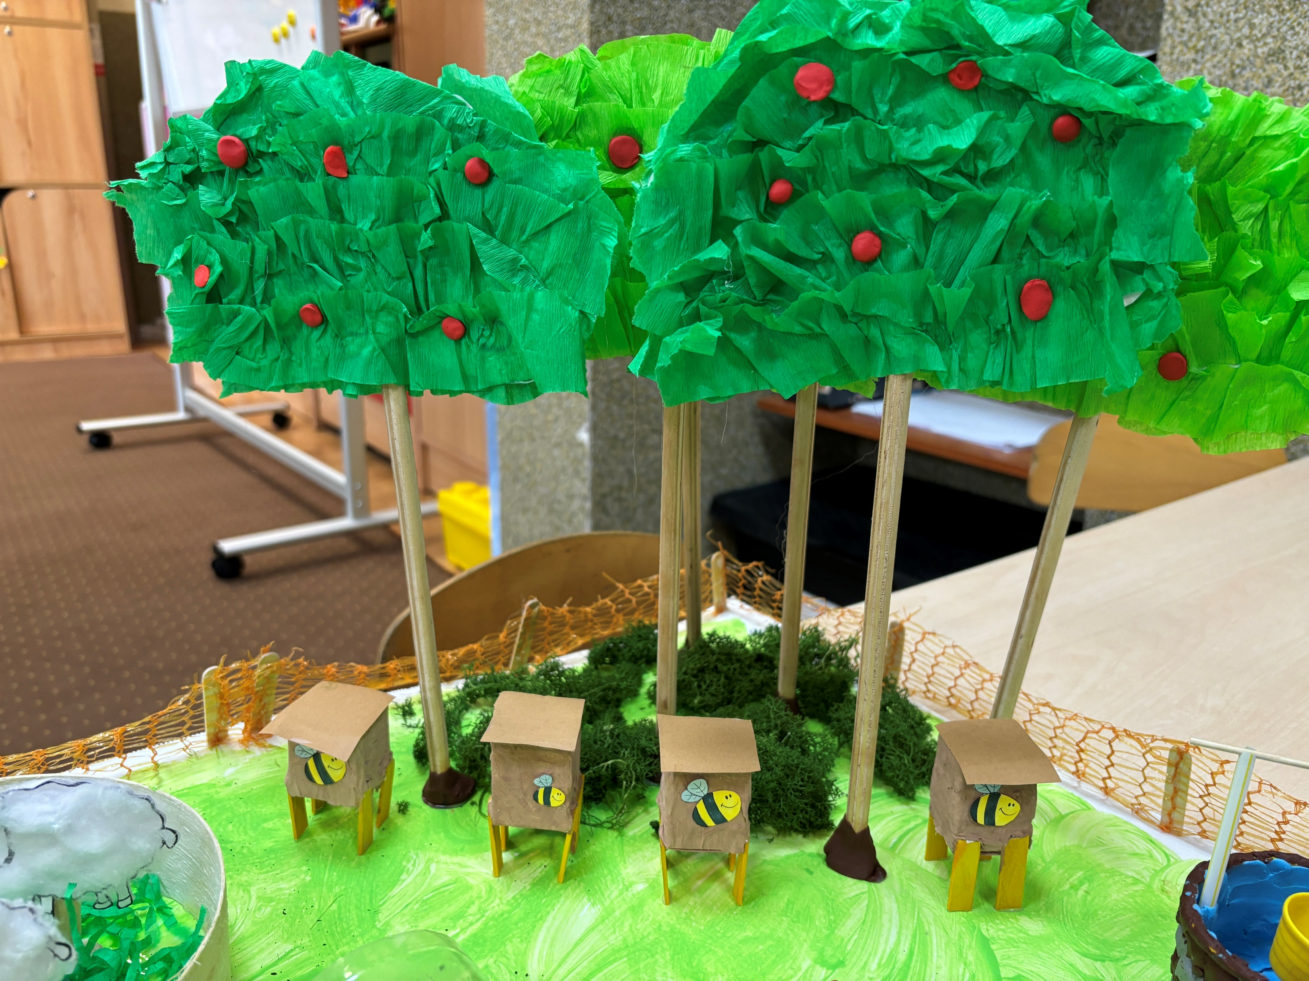
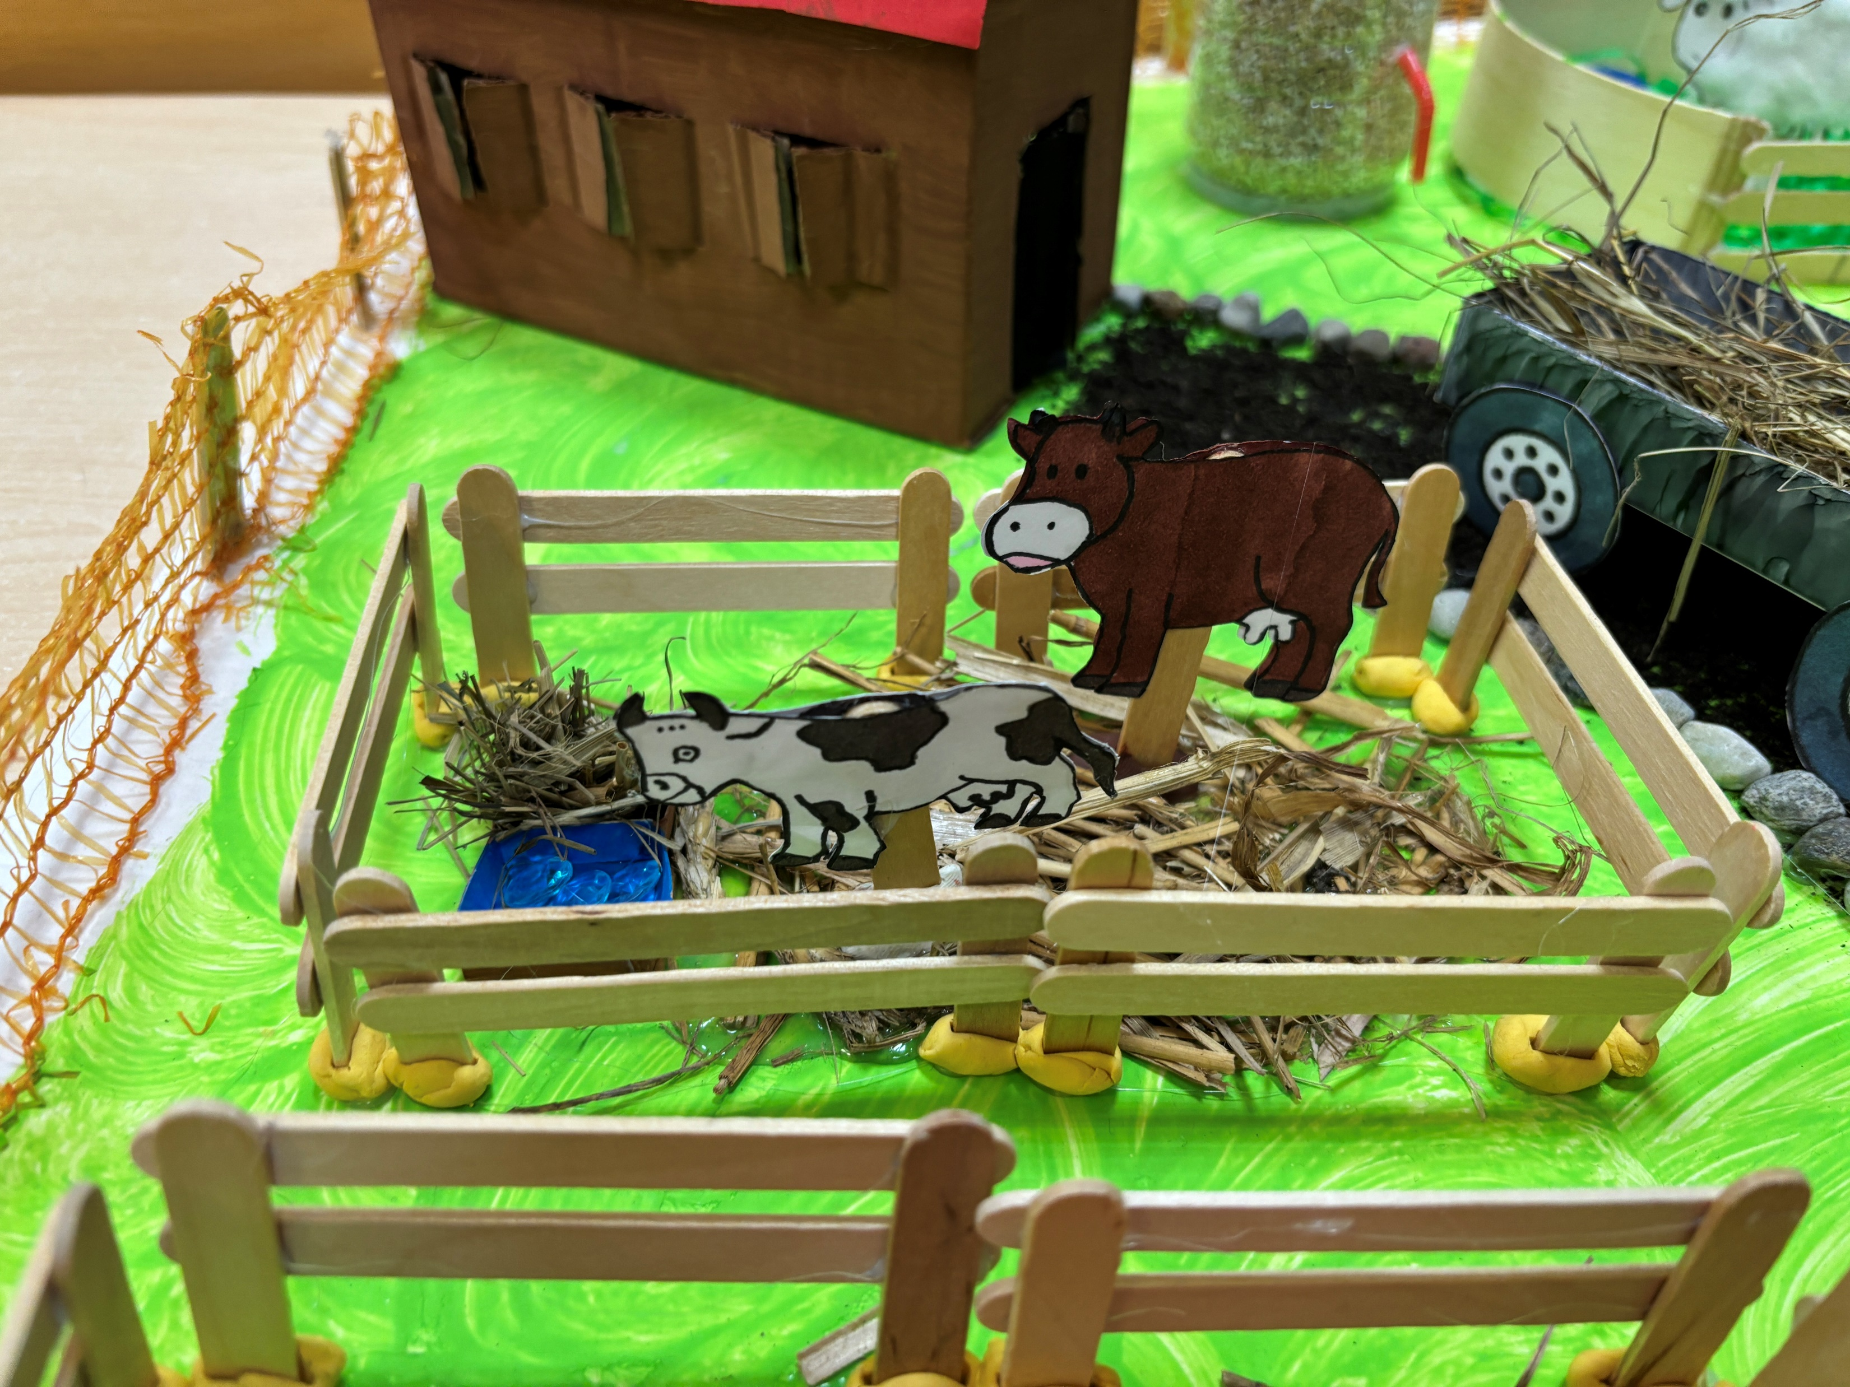
Grupa wiekowa 5-6 latki
Przedszkole w Pięczkowie Oddział Kubuś Puchatek

Slide 18
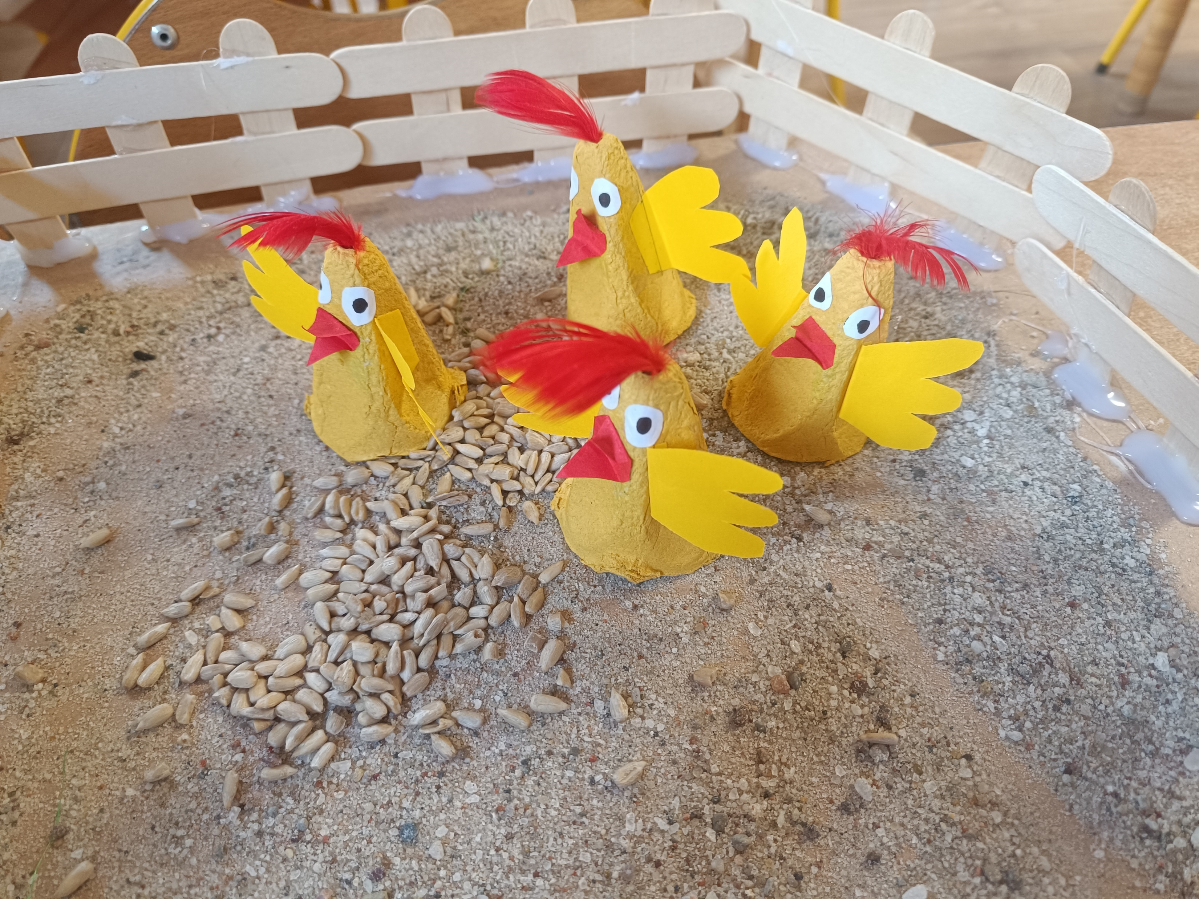
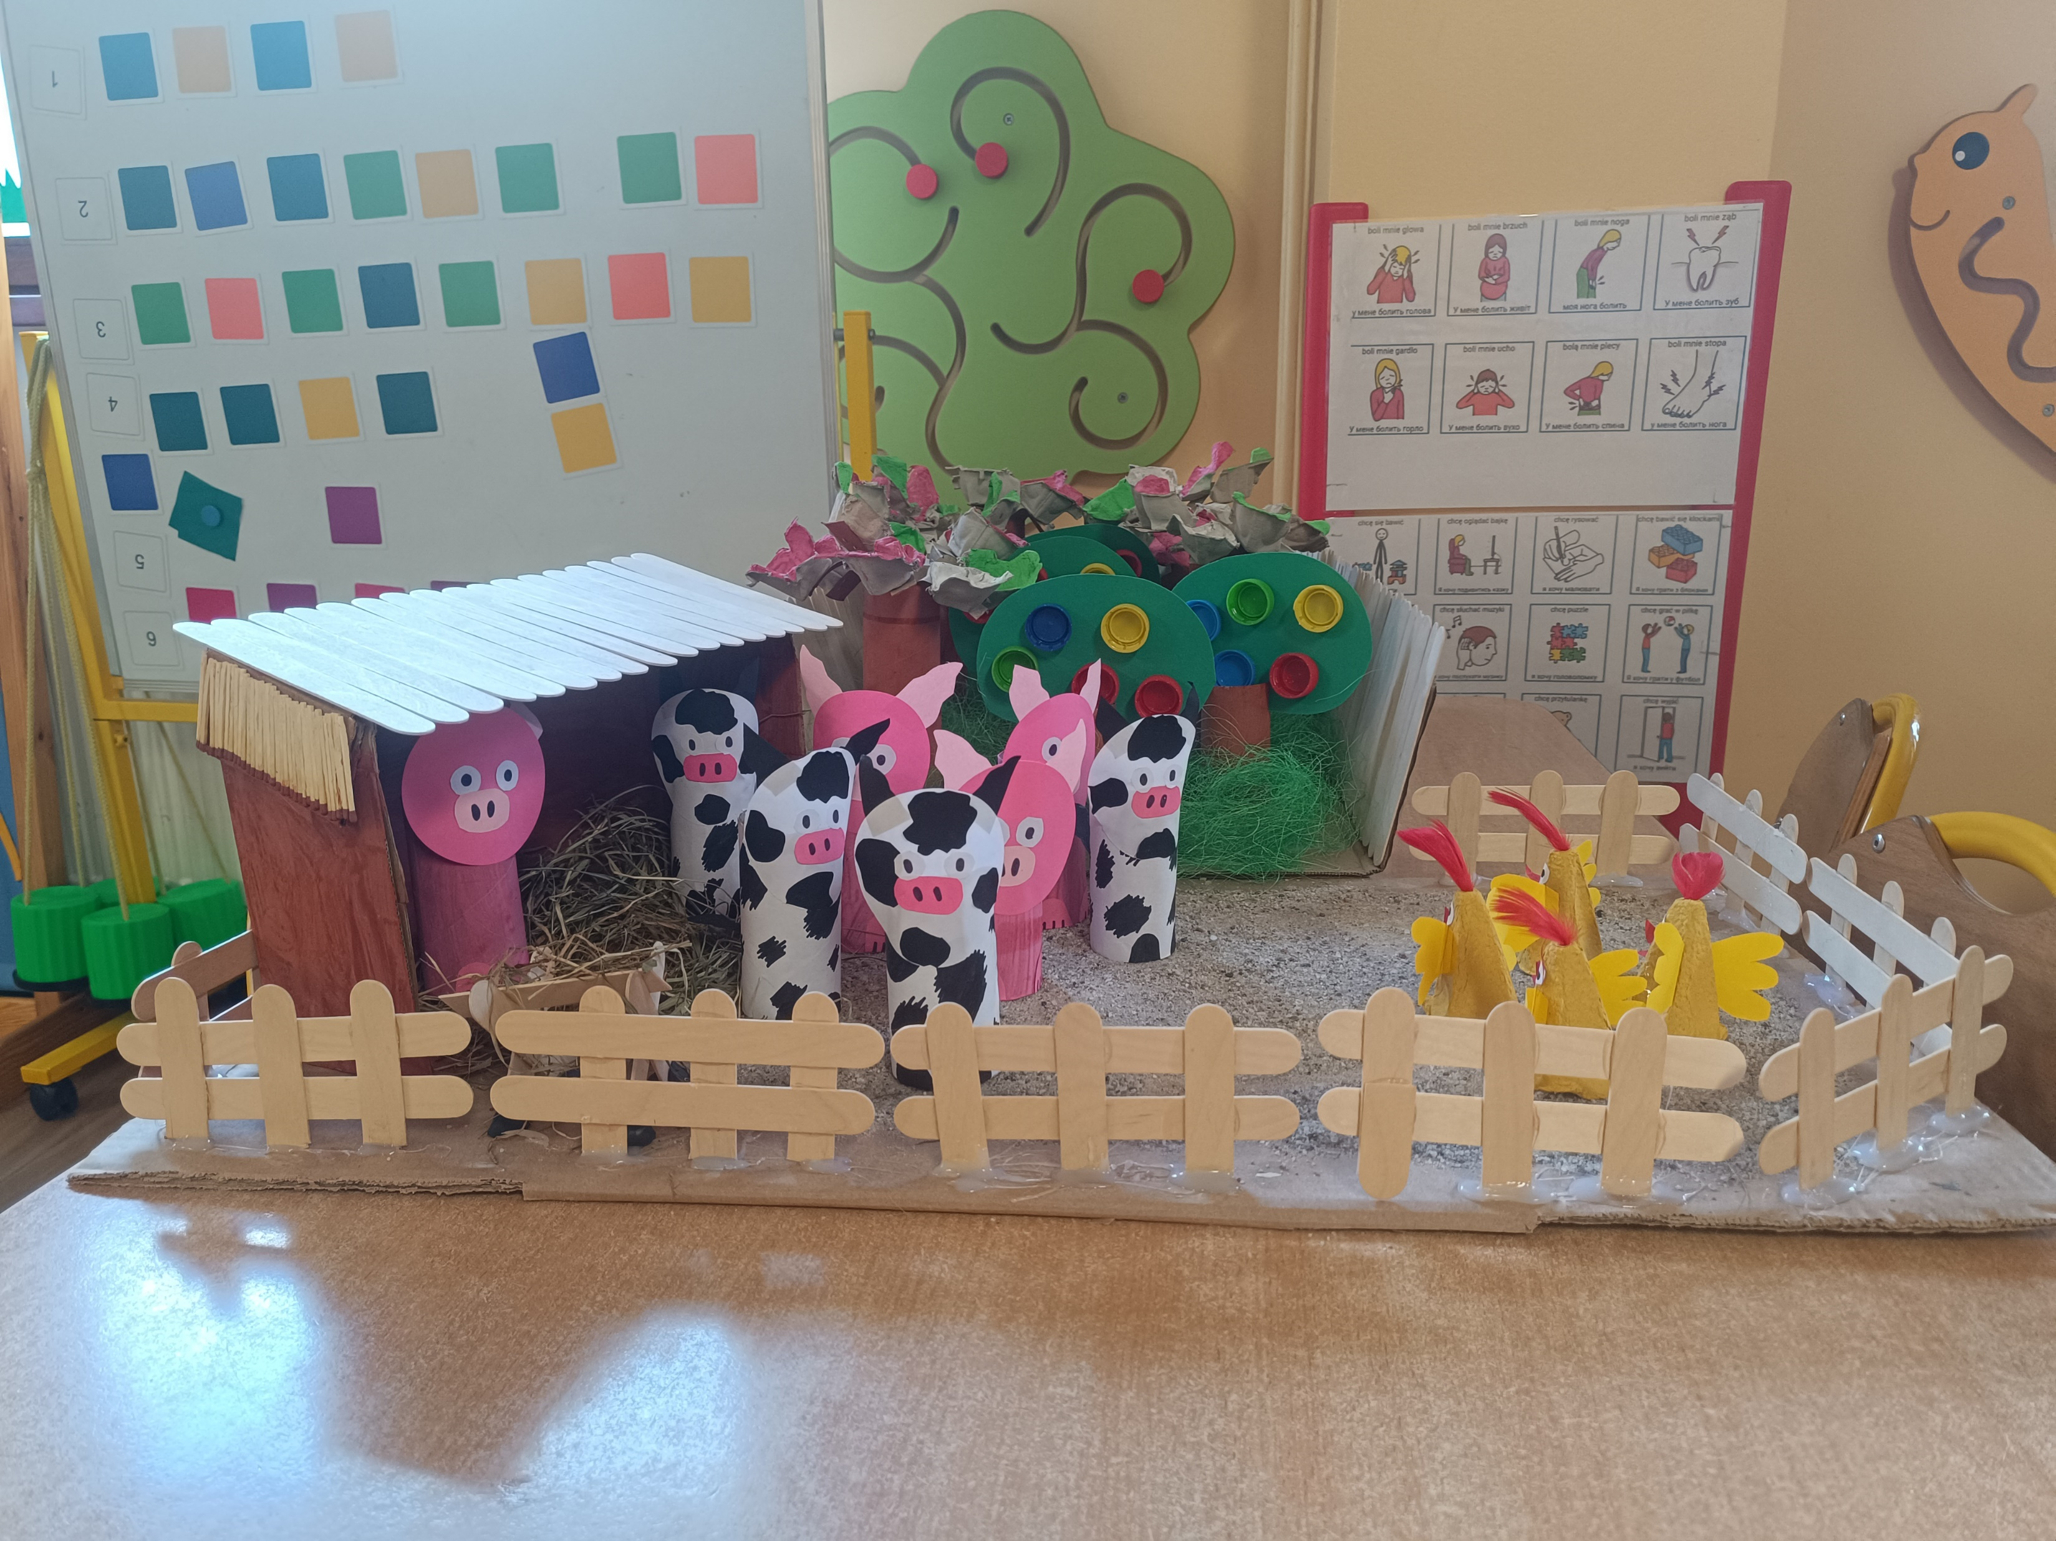
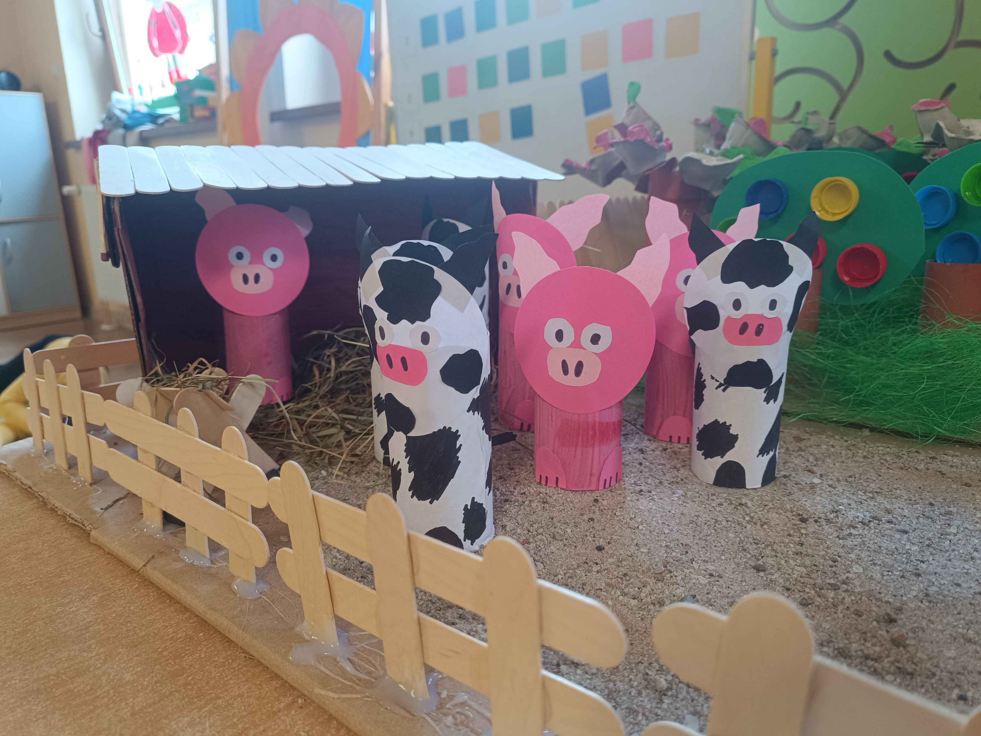
Grupa wiekowa 5-6 latki
Grupa Biedronki Przedszkole nr 3 w Środzie Wielkopolskiej

Slide 19
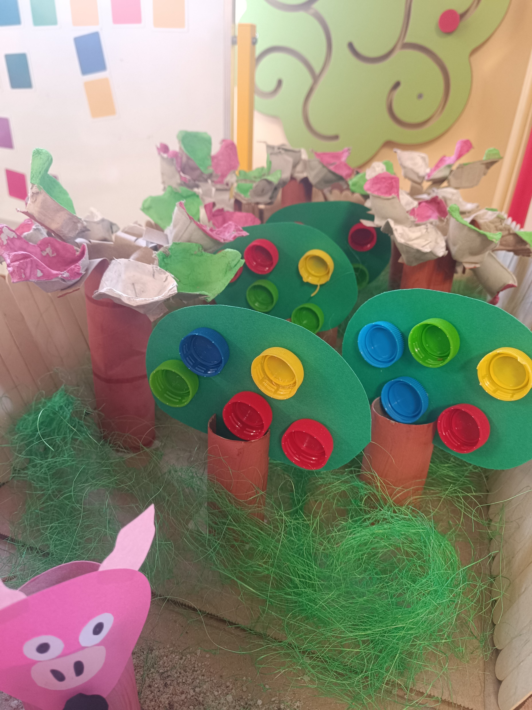
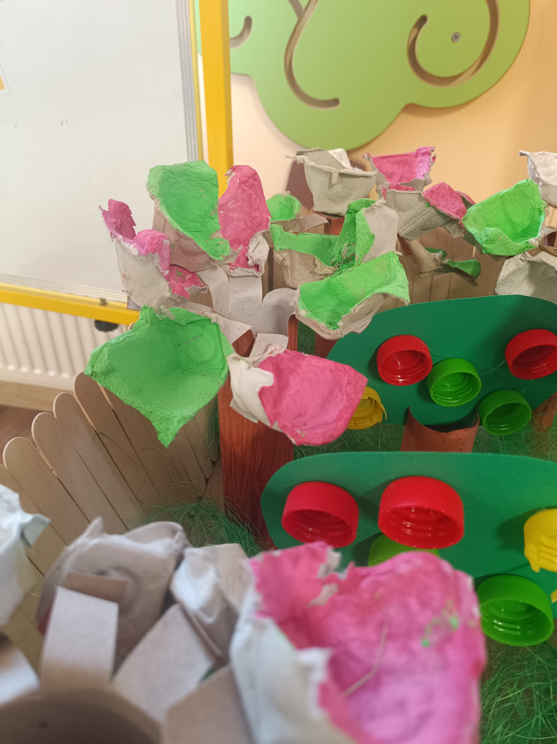
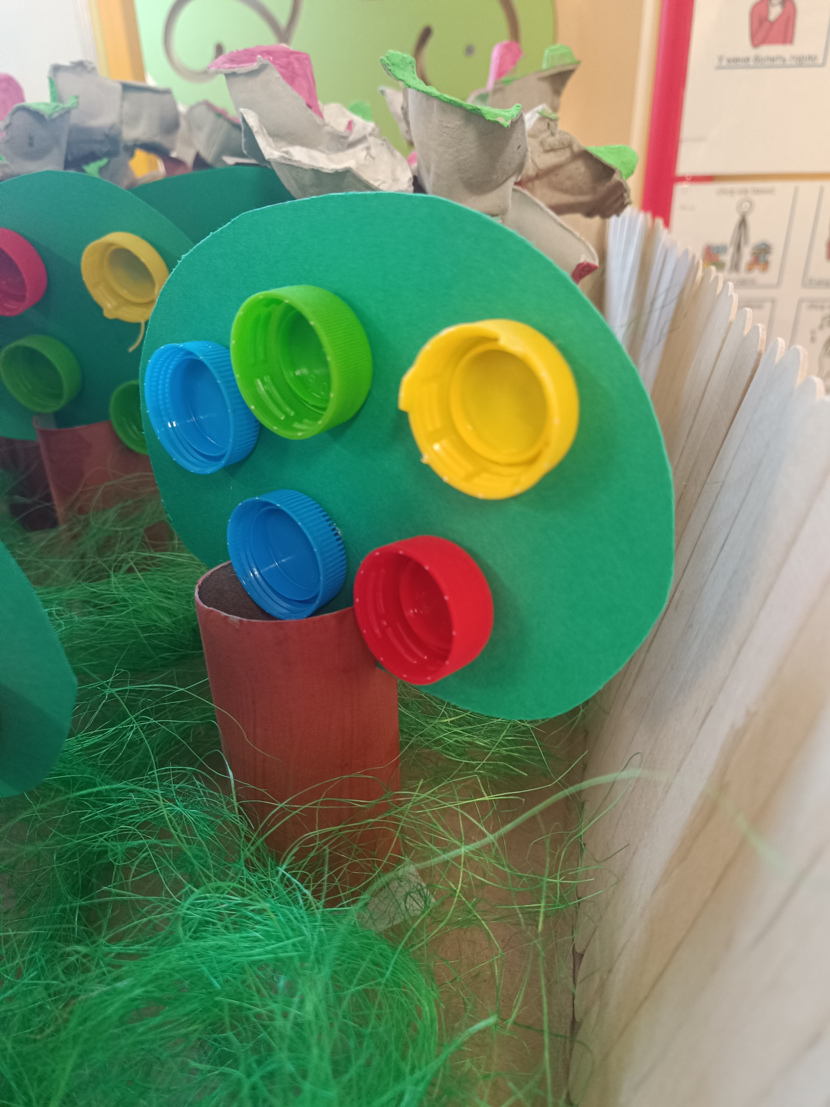
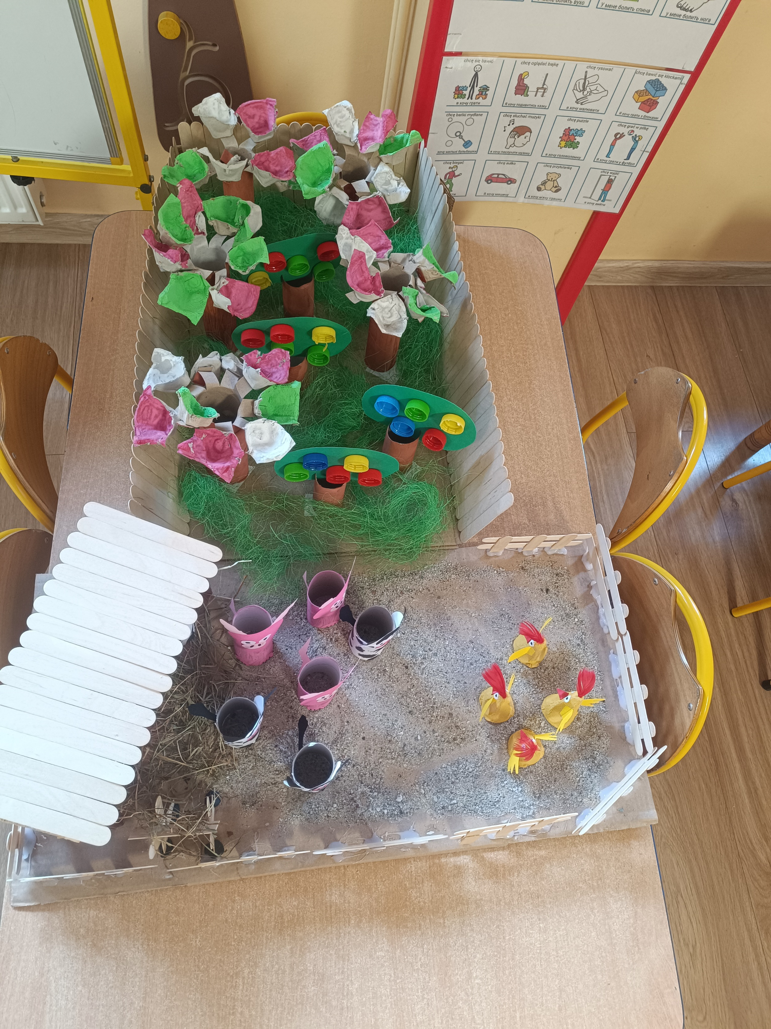
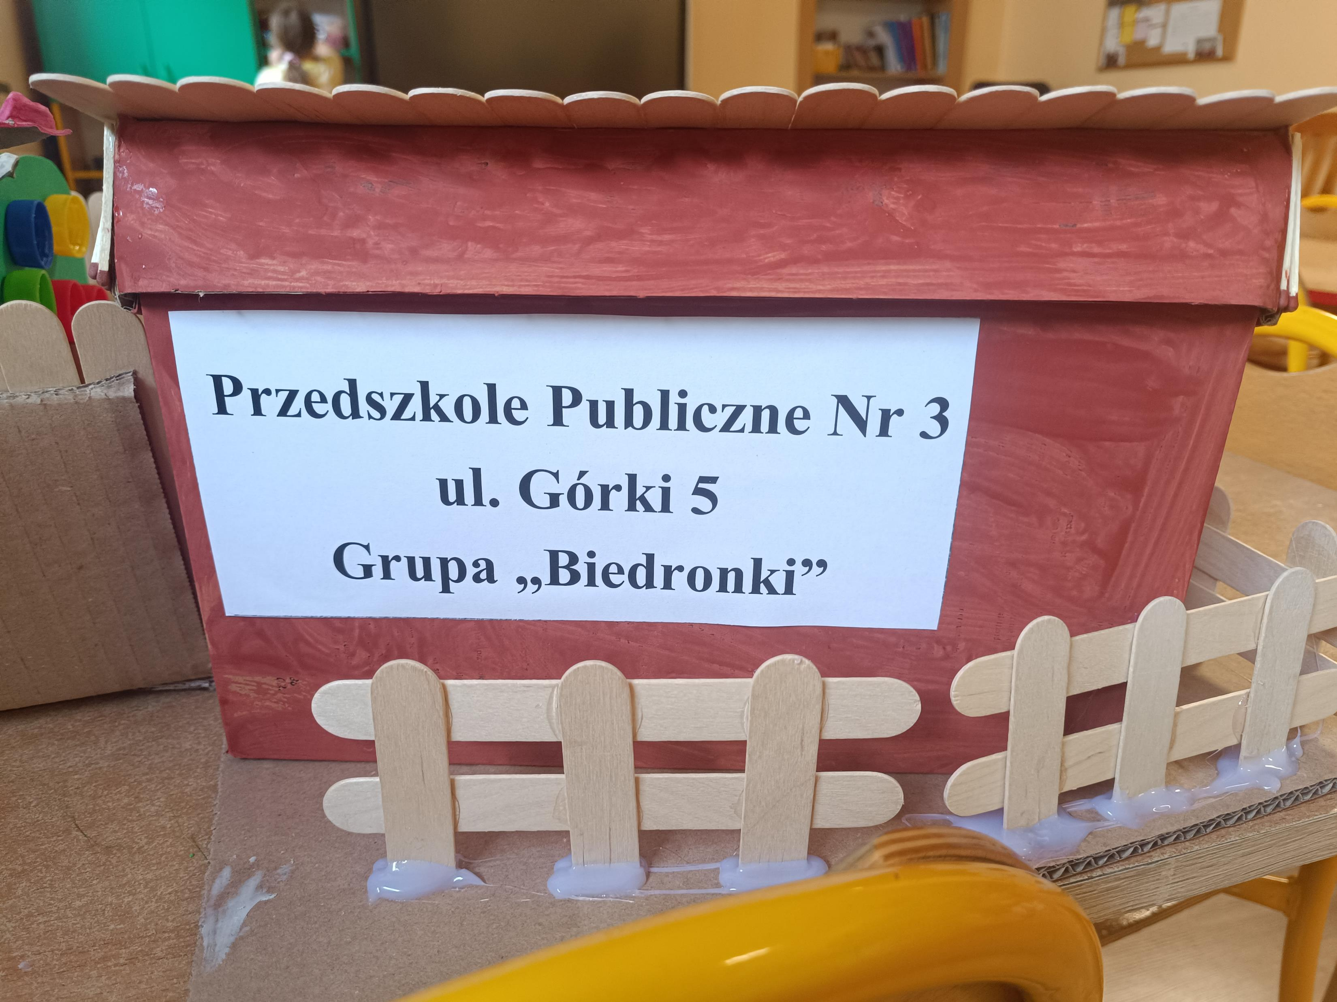
Grupa wiekowa 5-6 latki
Grupa Biedronki Przedszkole nr 3 w Środzie Wielkopolskiej

